Slide 1
c/ Mallorca, 205
08036 Barcelona
T. (+34) 93 451 0064
info@adngaleria.com
www.adngaleria.com
Alán Carrasco
Artist’s portfolio

Slide 2
c/ Mallorca, 205
08036 Barcelona
T. (+34) 93 451 0064
info@adngaleria.com
www.adngaleria.com
Había venido a los bosques con otros propósitos
2024
In 1938, fascist volunteers from the Antrodoco Forest Academy planted 20.000 Austrian fir trees on Mount Giano, in central Italy, forming the word "Dux" (Duce, Mussolini's nickname, in Latin) with the tree mass. For its part, in 1970, coinciding with the 100th anniversary of Lenin's birth, a Soviet forestry brigade created next to the Siberian city of Tyukalinsk a huge geoglyph with thousands of black pines that made up the nickname of the Bolshevik leader written in Cyrillic.
Both interventions on the landscape – elaborated by antagonistic regimes but devised with surprising similarity – exceeded the forecasts of permanence of their own executors, even surviving the regimes of both ideologues and reaching the present day. The geoglyphs, almost as if they were archaeological evidence of the mass movements of the twentieth century, also operate as a kind of palimpsest, in which debates about their destruction or permanence are intermingled with the fires and successive restorations of a legacy that is still problematic today.
This work contrasts both satellite images with their respective geographical coordinates in an exercise of reflection on the political intervention of the landscape, the ideological battles of the twentieth century, megalomania and the cult of personality.
En 1938, voluntarios fascistas de la Academia Forestal de Antrodoco plantaron 20.000 abetos austriacos en el monte Giano, en el centro de Italia, conformando con la masa arbórea la palabra “Dux” (Duce, apelativo de Mussolini, en latín). Por su parte, en 1970, coincidiendo con el 100º aniversario del nacimiento de Lenin, una brigada forestal soviética creaba junto a la ciudad siberiana de Tyukalinsk un enorme geoglifo con miles de pinos negros que conformaban el sobrenombre del líder bolchevique escrito en cirílico.
Ambas intervenciones sobre el paisaje –elaboradas por regímenes antagónicos pero ideados con sorprendente similitud–, excedieron las previsiones de perennidad de sus propios ejecutores, sobreviviendo incluso a los regímenes de ambos ideólogos y llegando hasta la actualidad. Los geoglifos, casi como si se trataran de una prueba arqueológica de los movimientos de masas del siglo XX, operan también como una suerte de palimpsesto, en el que los debates sobre su destrucción o permanencia se entremezclan con los incendios y sucesivas restauraciones de un legado que todavía hoy nos resulta problemático.
Esta obra, contrapone ambas imágenes satelitales con sus respectivas coordenadas geográficas en un ejercicio de reflexión sobre la intervención política del paisaje, las batallas ideológicas del siglo XX, la megalomanía y el culto a la personalidad.

Slide 3
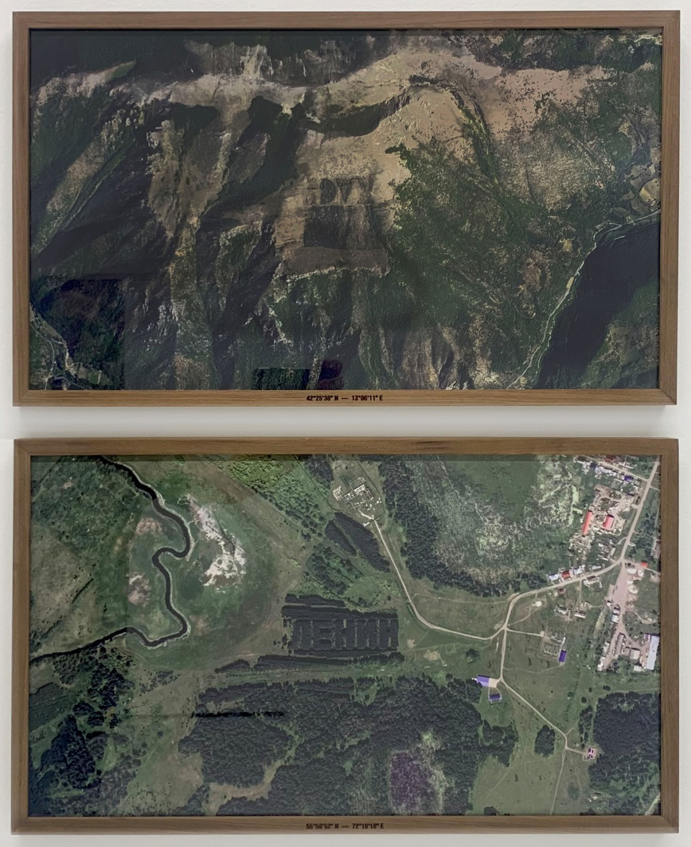
c/ Mallorca, 205
08036 Barcelona
T. (+34) 93 451 0064
info@adngaleria.com
www.adngaleria.com
Había venido a los bosques con otros propósitos
2024
Pigmented inks printing on Hahnemühle Museum Etching cotton paper, 350 g/m². Natural mansonia wood frame with laser engraving inscription.
Diptych, 60 x 36 cm./each
Edition of 3 plus 1 AP

Slide 4
c/ Mallorca, 205
08036 Barcelona
T. (+34) 93 451 0064
info@adngaleria.com
www.adngaleria.com
Alán Carrasco
La determinación del ser humano puede vencer a la naturaleza
2024
In 1958, Mao Zedong implemented an economic plan that included the "Four Pests Campaign" to promote the eradication of mosquitoes, flies, mice, and sparrows. Considering that sparrows consumed an average of 2 kilograms of grain per day, they became the primary enemy of the state, leading to the "Great Sparrow Campaign" and "Kill a Sparrow Campaign." These massive attacks reduced the sparrow population to almost extinction across Chinese territory in just one year. However, sparrows not only ate grain but also fed on crop-damaging insects. As a result, a massive infestation of insects, especially locusts, emerged in the fields the following year. Rice production was severely affected, leading to one of the country's worst environmental and human disasters. The "Great Leap Forward," intended to propel the progress of the new Chinese nation, accelerated the Great Famine, causing between 15 and 45 million deaths in the country. Eventually, Mao had to import 250,000 sparrows from the Soviet Union to restore the necessary balance in the rural ecosystem. Nowadays, it is common for children in primary schools in China to learn how to make sparrow nest-houses.
En 1958, Mao Zedong implementó un plan económico que incluía la “Campaña de las cuatro plagas” para promover la erradicación de mosquitos, moscas, ratones y gorriones. Considerando que los gorriones comen una media de 2 kilos de grano al día, estos se convirtieron en el enemigo principal del Estado, desembocando en la “Gran campaña del gorrión” y “Campaña matar a un gorrión”. Estos ataques masivos redujeron la población de gorriones hasta prácticamente su extinción en todo el territorio chino en tan solo un año. Pero los gorriones no solo comían grano, sino que también se alimentaban de insectos perjudiciales para las cosechas. Por este motivo, al año siguiente de la campaña, surgió una infestación masiva de insectos en los campos de cultivo, especialmente de langostas. La producción de arroz fue la más afectada, y esto desembocó en uno de los peores desastres ambientales y humanos del país. El “Gran Salto Adelante” que debía conducir al progreso de la nueva nación china había acelerado la Gran Hambruna, provocando entre 15 y 45 millones de muertes en el país. Finalmente, Mao tuvo que importar 250.000 gorriones de la Unión Soviética para restablecer el equilibrio necesario en el ecosistema rural. Hoy en día, es habitual que los niños aprendan a fabricar casas-nido para gorriones en las escuelas primarias en China. Alán Carrasco rescata este episodio histórico a partir de la reproducción en grabado de uno de los carteles originales de la campaña de erradicación. La madera usada en la plancha de grabado es reutilizada después en la construcción de una pequeña casa-nido para gorriones. Así, el artista destaca e impulsa la memoria de los daños y errores cometidos por la humanidad contra la naturaleza.

Slide 5
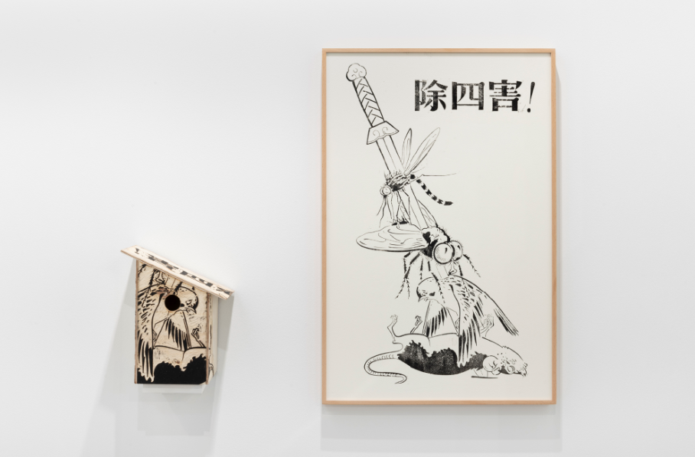
c/ Mallorca, 205
08036 Barcelona
T. (+34) 93 451 0064
info@adngaleria.com
www.adngaleria.com
La determinación del ser humano puede vencer a la naturaleza
2024
Woodcut on engraved paper framed with stained molding and museum glass and sparrow nest-house crafted with the woodcut matrix.
Frame: 77 x 51 cm; Sparrow nest-house: 25 x 21 x 17 cm.
Edition of 3 + 1 AP

Slide 6
c/ Mallorca, 205
08036 Barcelona
T. (+34) 93 451 0064
info@adngaleria.com
www.adngaleria.com
Alán Carrasco
Das Gefühl. In der Strafkolonie [La sensación. En la colonia penitenciaria]
2024
Ulrike Meinhof, a key member of the terrorist organization RAF, was identified by the police through an angiogram that revealed a previous brain surgery. This identification led to her imprisonment in Stammheim, where she was tortured and eventually died, officially ruled as suicide. In her cell, she wrote several verses describing the extreme conditions of the prison and her psychological deterioration. This text, initially published by her supporters to expose the torture, ended up being used by her detractors as evidence of psychopathological behavior that discredited her militant activities. After her death, Meinhof's brain underwent various scientific investigations for 26 years until, finally in 2002, it was returned to her family to be buried alongside the rest of her body. Alán Carrasco rescues this historical episode through a lightbox that alternately reveals and conceals the image of the brain and Meinhof's words, creating an allegory that questions not only the official historical narrative but also the ability of images and texts to serve partial interests.
Ulrike Meinhof, miembro principal de la organización terrorista RAF, fue identificada por la policía gracias a la angiografía que revelaba una anterior cirugía cerebral. Esta identificación permitió su aprisionamiento en Stammheim, donde fue torturada y donde finalmente moriría, suicidándose según la versión oficial. En su celda escribió varios versos en los que hablaba de las condiciones extremas del presidio y su debilitamiento psicológico. Este texto, que fue publicado por sus defensores para denunciar las torturas, acabó siendo usado por sus detractores como prueba de un comportamiento psicopatológico que desprestigiaba su actividad militante. Tras su muerte, el cerebro de Meinhof pasó por diferentes investigaciones científicas durante 26 años hasta que, por fin en 2002, fue devuelto a la sus familiares para ser enterrado junto al resto de su cuerpo. Alán Carrasco rescata este episodio histórico a partir de una caja de luz que muestra y oculta alternamente la imagen del cerebro y las palabras de Meinhof, creando así una alegoría que cuestiona no sólo el relato histórico oficial sino la capacidad de las imágenes y los textos para servir a unos intereses parciales.

Slide 7
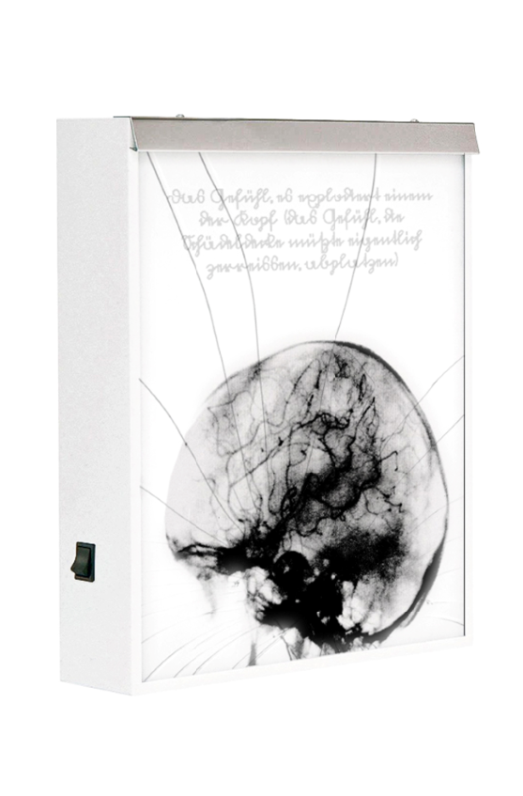
c/ Mallorca, 205
08036 Barcelona
T. (+34) 93 451 0064
info@adngaleria.com
www.adngaleria.com
Alán Carrasco
Das Gefühl. In der Strafkolonie [La sensación. En la colonia penitenciaria]
2024
Clinical light box intervened, UV print on laminated safety glass and self-adhesive vinyl.
38 x 45 x 11 cm.
Edition of 3 + 1 AP

Slide 8
c/ Mallorca, 205
08036 Barcelona
T. (+34) 93 451 0064
info@adngaleria.com
www.adngaleria.com
Niemandsland
2023
In "Niemandsland" (No Man's Land) Alán Carrasco approaches three natural spaces located in some of the most conflict-ridden border areas during the 20th century: the Korean Demilitarized Zone, the German Grünes Band, and guerrilla-influenced enclaves in Colombia. In this way, the artist proposes the symbolic preservation of these three conflicted topographical landscapes in Ward cases. However, in this instance, the cases don't contain live plants but rather the topographies of the three geopolitical contexts with woods sourced from them: mahogany from Colombia, oak from Germany, and larch from Korea. The project delves into a paradox: militarized borders have become peculiar monumental-scale Ward cases, capable of preserving landscapes and ecosystems that, outside of them, humans ruthlessly destroy.
En "Niemandsland" (Tierra de Nadie) Alán Carrasco aborda tres espacios naturales situados en algunas de las zonas fronterizas más conflictivas durante el siglo XX: la Zona Desmilitarizada de Corea, la Grünes Band alemana y los enclaves influenciados por la guerrilla en Colombia. De este modo, el artista propone la preservación simbólica de estos tres paisajes topográficos conflictivos en cajas de Ward. Sin embargo, en este caso, las cajas no contienen plantas vivas, sino las topografías de los tres contextos geopolíticos con maderas procedentes de ellos: caoba de Colombia, roble de Alemania y alerce de Corea. El proyecto ahonda en una paradoja: las fronteras militarizadas se han convertido en peculiares cajas wardianas a escala monumental, capaces de preservar paisajes y ecosistemas que, fuera de ellas, los humanos destruyen sin piedad.
En "Niemandsland" (Terra de Ningú) Alán Carrasco aborda tres espais naturals situats en algunes de les zones frontereres més conflictives durant el segle XX: la Zona Desmilitaritzada de Corea, la Grünes Band alemanya i els enclavaments influenciats per la guerrilla a Colòmbia. D'aquesta manera, l'artista proposa la preservació simbòlica d'aquests tres paisatges topogràfics conflictius en cajas de Ward. No obstant això, en aquest cas, les caixes no contenen plantes vives, sinó les topografies dels tres contextos geopolítics amb fustes procedents d'ells: caoba de Colòmbia, roure d'Alemanya i làrix de Corea. El projecte aprofundeix en una paradoxa: les fronteres militaritzades s'han convertit en peculiars caixes de Ward a escala monumental, capaces de preservar paisatges i ecosistemes que, fora d'elles, els humans destrueixen sense pietat.

Slide 9
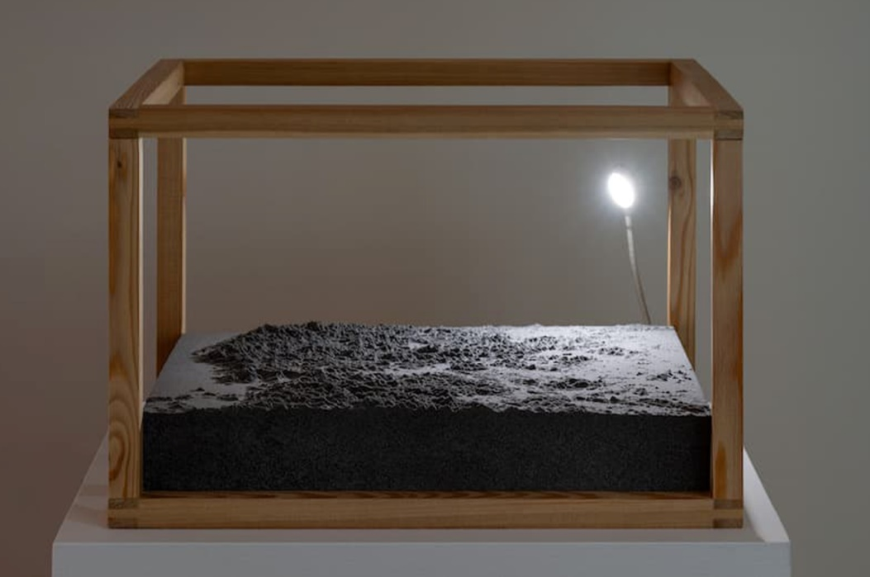
c/ Mallorca, 205
08036 Barcelona
T. (+34) 93 451 0064
info@adngaleria.com
www.adngaleria.com
Niemandsland
2023
3D printing in TPU, mahogany wood, oak, and larch.
Triptych: 37 x 27 x 28 cm. each.

Slide 10
c/ Mallorca, 205
08036 Barcelona
T. (+34) 93 451 0064
info@adngaleria.com
www.adngaleria.com
País lejano
2023
Alán Carrasco & Irene de Andrés
In 1937, the Spanish Republican Circle of Montevideo sent 3,000 kg of canned meat as aid to the Republican front in the context of the Spanish Civil War. 85 years later, a group of archaeologists from CSIC found in Jadraque, in the province of Guadalajara, remains of some of these cans that traveled from Río Negro to Spain. With the artwork "País lejano" (Distant Country), Irene de Andrés and Alán Carrasco reconstruct a historical episode that connects Spain and Uruguay through solidarity. The two cans that form the diptych reconstruct the 5,200 nautical miles that separate both regions and the 85 years that separate our shared history, understanding the very ocean that separates both nations as a non-space that functioned as both a barrier and a connecting element at the same time.
En 1937 el Círculo Republicano Español de Montevideo envió 3.000 kg de carne enlatada como ayuda al frente republicano en el contexto de la Guerra Civil española. 85 años después, un grupo de arqueólogos del CSIC encontraron en Jadraque, en la provincia de Guadalajara, restos de algunas de estas latas que viajaron desde Río Negro hasta España. Con la pieza País lejano, Irene de Andrés y Alán Carrasco reconstruyen un episodio histórico que conecta España y Uruguay a través de la solidaridad. Las dos latas que conforman el díptico reconstruyen las 5.200 millas náuticas que separan ambas regiones y los 85 años que separan nuestra historia compartida, entendiendo el propio océano que separa ambas naciones como un no espacio que funcionó como barrera y como elemento conector al mismo tiempo.
El 1937, el Cercle Republicà Espanyol de Montevideo va enviar 3.000 kg de carn enllaunada com a ajuda al front republicà en el context de la Guerra Civil espanyola. 85 anys després, un grup d'arqueòlegs del CSIC van trobar a Jadraque, a la província de Guadalajara, restes d'algunes d'aquestes llandes que van viatjar des de Río Negro fins a Espanya. Amb la peça "País lejano", Irene de Andrés i Alán Carrasco reconstrueixen un episodi històric que connecta Espanya i Uruguai a través de la solidaritat. Les dues llandes que conformen el díptic reconstrueixen les 5.200 milles nàutiques que separen ambdues regions i els 85 anys que separen la nostra història compartida, entenent el propi oceà que separa ambdues nacions com un no espai que va funcionar com a barrera i com a element connectador al mateix temps.

Slide 11
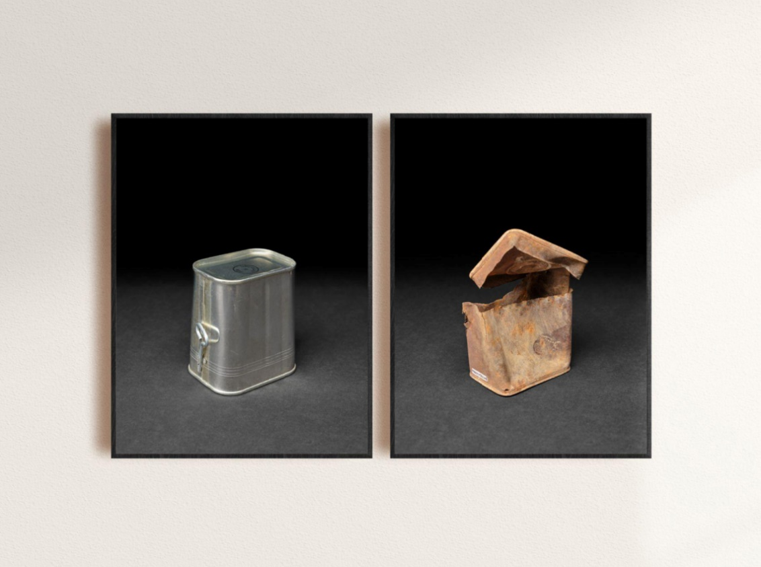
c/ Mallorca, 205
08036 Barcelona
T. (+34) 93 451 0064
info@adngaleria.com
www.adngaleria.com
País lejano
2023
Alán Carrasco & Irene de Andrés
Photographic diptych. Giclée print on Hahnemühle Photo Rag cotton paper 308 g/m². Framed in aluminum showcase-style profile and acrylic.
2 parts: 64 x 48 cm. each.
Edition of 3 + 1 AP

Slide 12
c/ Mallorca, 205
08036 Barcelona
T. (+34) 93 451 0064
info@adngaleria.com
www.adngaleria.com
Campana, Alsina, Florida
2023
Alán Carrasco & Irene de Andrés
During the Spanish Civil War, various support groups for the Spanish Republic were organized in Uruguay, carrying out numerous campaigns to collect, food tobacco, weapons, and metals to help the front in its fight against Franco’s aggression. The triptych Campana, Alsina, Florida showcases original postcards of the three ships from the Société Générale de Transports Maritimes in Marseille (France), namely, Campana,Alsina, and Florida, which were used to transport this humanitarian aid, as well as Uruguayan volunteers who joined the International Brigades and Spanish exiles who found refuge in America after the Republic’s fall. The engraving on the glass reconstructs the maritime routine that enabled this essential story of solidarity, support, and rescue provided by Uruguay during the years of the Civil War. Durante la Guerra Civil Española, en Uruguay se organizaron grupos de apoyo a la República española que llevaron a cabo campañas para recolectar alimentos, ropa, tabaco, armas y metales para ayudar al frente en su lucha contra la agresión franquista. El tríptico Campana, Alsina, Florida muestra postales originales de los tres barcos de la Société Générale de Transports Maritimes in Marseille (Francia) que transportaron esta ayuda humanitaria, así como a voluntarios uruguayos que se unieron a las Brigadas Internacionales y a los españoles exiliados que encontraron refugio en América tras la caída de la República. El grabado sobre el cristal reconstruye la ruta marítima que permitió esta historia de solidaridad, apoyo y salvamento que brindó Uruguay durante la Guerra Civil.
Durant la Guerra Civil Espanyola, s’organitzaren diversos grups de suport a la República espanyola a Uruguai, realitzant nombroses campanyes per recollir aliments, roba, tabac, armes i metalls per ajudar el front en la seva lluita contra l’agressió franquista. El tríptic Campana, Alsina, Florida mostra postals originals dels tres vaixells de la Société Générale de Transports Maritimes de Marsella (França), concretament, Campana, Alsina i Florida, que foren utilizats per transportar aquestar ajuda humanitària, així com voluntarís uruguaians que s’incorporaren a les Brigades Internacionals i exiliats espanyols que trobaren refugi a Amèrica després de la caiguda de la República. El gravat sobre el vidre reconstrueix la ruta marítima que va permetre aquesta hirstòria fonamental de solidaritat, suport i salvament que Uruguai oferí durant els anys de la Guerra Civil.

Slide 13
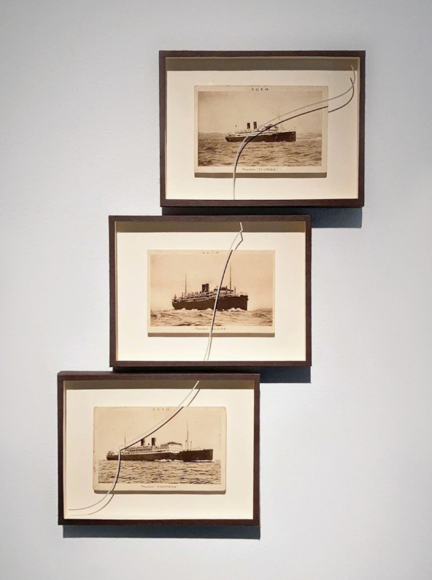
c/ Mallorca, 205
08036 Barcelona
T. (+34) 93 451 0064
info@adngaleria.com
www.adngaleria.com
Campana, Alsina, Florida
2023
Alán Carrasco & Irene de Andrés
Original postcards, Japanese framing, and UV printing on museum-grade glass.
16,5 x 21,2 cm. each.
Edition of 3 + 1 AP

Slide 14
c/ Mallorca, 205
08036 Barcelona
T. (+34) 93 451 0064
info@adngaleria.com
www.adngaleria.com
Campana, Alsina, Florida
2023
In this era where the use of terms such as "fake news" and "post-truth" has become widespread, Alán Carrasco's project "History Loves Paradoxes" presents a collection of 20 newspaper headlines reprinted on authentic newsprint, in which all the usual textual and informative content of a newspaper has been removed. The 20 newspapers, of various origins, some already extinct and others still in circulation, share a common element: they all bear the name "La verdad" (The Truth). With this piece, the artist questions the quality of the information we receive daily and the hidden intentions behind false information.
En esta época en que se ha generalizado el uso de términos como “fake news” y “posverdad”, el proyecto “La historia ama las paradojas” de Alán Carrasco presenta una colección de 20 cabeceras de prensa reimpresas sobre papel de prensa auténtico, en el que todo el contenido textual e informativo habitual en un periódico ha sido eliminado. Los 20 periódicos de diversa procedencia, algunos ya extintos y otros aún en circulación, tienen un elemento en común: todos ellos se llaman “La verdad”. Con esta pieza, el artista cuestiona la calidad de la información que recibimos a diario y las intenciones ocultas en la falsa información.
En aquesta època en què s'ha generalitzat l'ús de termes com "fake news" i "postveritat", el projecte "La història estima les paradoxes" d'Alán Carrasco presenta una col·lecció de 20 titulars de premsa reimprès sobre paper de premsa autèntic, en què tot el contingut textual i informatiu habitual d'un diari ha estat eliminat. Els 20 diaris, de diversa procedència, alguns ja extints i altres encara en circulació, tenen un element en comú: tots ells es diuen "La verdad" (La Veritat). Amb aquesta peça, l'artista qüestiona la qualitat de la informació que rebem cada dia i les intencions ocultes en la informació falsa.

Slide 15
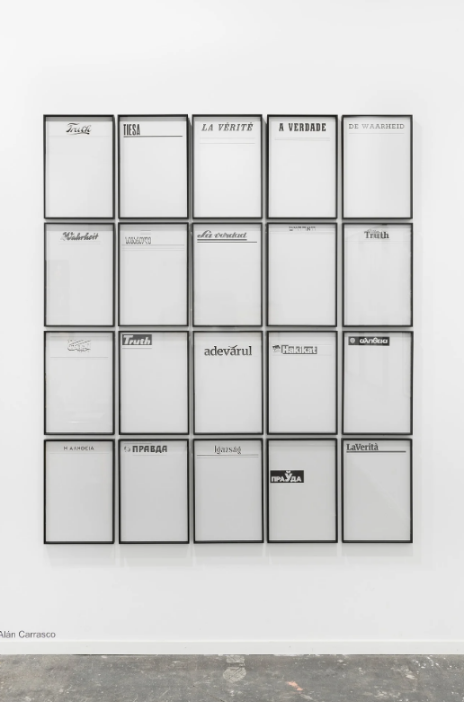
c/ Mallorca, 205
08036 Barcelona
T. (+34) 93 451 0064
info@adngaleria.com
www.adngaleria.com
History loves paradoxes
2023
Digital offset print on newspaper on Kapafix de 5 mm. Aluminum framed.
20 parts: 47 x 31,5 cm. each.
Edition of 1 + 1 AP

Slide 16
c/ Mallorca, 205
08036 Barcelona
T. (+34) 93 451 0064
info@adngaleria.com
www.adngaleria.com
Wie Blei im Magen
2022
On October 23, 1940, a meeting took place at the Hendaye train station between Francisco Franco and Adolf Hitler with the aim of negotiating the terms of a possible Spanish intervention in the Second World War. Although the meeting did indeed occur, the Spanish press published a doctored photograph. To create the final image that would be provided to the press, they used three different photographic sources, namely: a background of the empty train station, another of Franco, and a third of Hitler with Joseph Goebbels, who wasn't even present at the meeting. In "Wie Blei im Magen" (Like lead in the stomach), Carrasco invites us to reflect on the mechanisms of constructing history and how visuality plays a fundamental role in the assimilation of truth and plausibility in historical narrative.
El 23 de octubre de 1940 tuvo lugar en la estación de tren de Hendaya un encuentro entre Francisco Franco y Adolf Hitler con el objetivo de negociar las condiciones de una posible intervención española en la Segunda Guerra Mundial. Aunque el encuentro ciertamente ocurrió, la prensa española publicó una fotografía trucada. Para producir la imagen final que sería facilitada a prensa utilizaron tres fuentes fotográficas distintas, a saber: un fondo de la estación de tren vacía, otra de Franco y una tercera de Hitler con Joseph Goebbels, que ni siquiera estuvo en el encuentro. En Wie Blei im Magen (Como plomo en el estómago), Carrasco nos invita a reflexionar sobre los mecanismos de construcción de la Historia y como la visualidad juega un rol fundamental en la asimilación de la verdad y lo verosímil en el relato histórico.
El 23 d'octubre de 1940 es va produir a l'estació de tren de Hendaya una trobada entre Francisco Franco i Adolf Hitler amb l'objectiu de negociar les condicions d'una possible intervenció espanyola a la Segona Guerra Mundial. Tot i que la trobada va tenir lloc, la premsa espanyola va publicar una fotografia retocada. Per produir la imatge final que seria facilitada a la premsa van utilitzar tres fonts fotogràfiques diferents, concretament: un fons de l'estació de tren buida, un altre de Franco i una tercera de Hitler amb Joseph Goebbels, que ni tan sols va estar present a la trobada. En "Wie Blei im Magen" (Com plom a l'estómac), Carrasco ens convida a reflexionar sobre els mecanismes de construcció de la història i com la visualitat juga un paper fonamental en l'assimilació de la veritat i la versemblança en el relat històric.

Slide 17
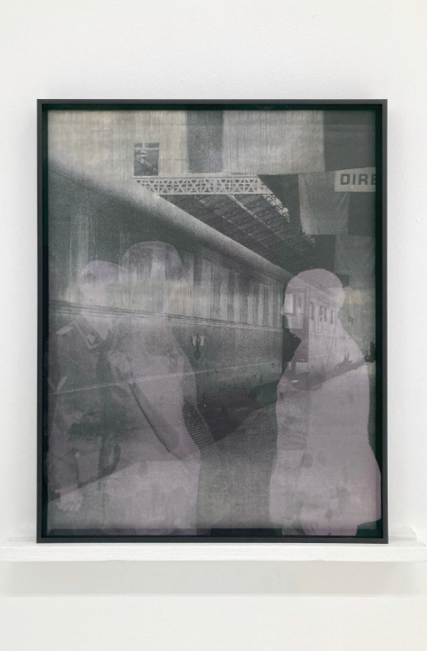
c/ Mallorca, 205
08036 Barcelona
T. (+34) 93 451 0064
info@adngaleria.com
www.adngaleria.com
Wie Blei im Magen
2022
UV printing on lead plate, UVI varnish on museum glass. Framed with aluminum profile.
55 x 43 cm.
Edition of 3 + 1 AP

Slide 18
c/ Mallorca, 205
08036 Barcelona
T. (+34) 93 451 0064
info@adngaleria.com
www.adngaleria.com
Correr tras el viento
2022
In 1970, during the extensive leadership of the Ukrainian leader Leonid Brezhnev, significant progress was made in the policy of détente between the United States and the Soviet Union. However, a powerful anti-American narrative continued to be disseminated internally within the Soviet state. In the piece "Chasing the Wind," Carrasco reproduces a phrase taken from an anti-American cartoon from the 1970s, depicting a sign that read, "Everyone can be a millionaire!" While the original cartoon showed a impoverished and depressed ad-man carrying the sign through the streets of Manhattan, this piece forces us to look in the mirror at a time when power balances, nuclear threats, and the clash between blocs are once again part of our daily narrative.
En 1970, durante el extenso mandato del líder ucraniano Leonid Brézhnev se avanzó considerablemente en la política de distensión entre los Estados Unidos y la Unión Soviética. Sin embargo, se seguía difundiendo un potente relato antiestadounidense a nivel interno en el Estado soviético. En la pieza “Correr tras el viento” Carrasco reproduce una frase extraída de una viñeta antiamericana de los años 70 en la que se podía ver un cartel que rezaba: “¡Todo el mundo puede ser millonario!”. Mientras la viñeta original mostraba a un hombre-anuncio paupérrimo y deprimido, portando el cartel por el centro de Manhattan, esta pieza nos obliga a mirarnos en el espejo, en un momento en el que los equilibrios de fuerzas, la amenaza nuclear y el choque entre bloques vuelve a ser parte de nuestro relato cotidiano.
El 1970, durant el llarg mandat del líder ucraïnès Leonid Brezhnev, es va avançar considerablement en la política de distensió entre els Estats Units i la Unió Soviètica. No obstant això, es continuava difonent un potent relat antiamericà a nivell intern a l'Estat soviètic. En la peça "Correr darrere del vent", Carrasco reproduïx una frase extreta d'una vinyeta antiamericana dels anys 70 en què es podia veure un cartell que rezava: "¡Tothom pot ser milionari!". Mentre la vinyeta original mostrava un home-anunci molt pobre i deprimido, portant el cartell pel centre de Manhattan, aquesta peça ens obliga a mirar-nos en l'espill, en un moment en què els equilibris de forces, la amença nuclear i el xoc entre blocs torna a ser part del nostre relat quotidià.

Slide 19
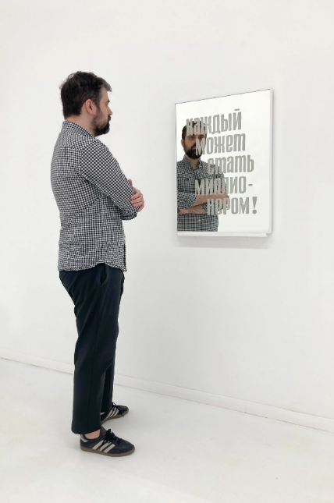
c/ Mallorca, 205
08036 Barcelona
T. (+34) 93 451 0064
info@adngaleria.com
www.adngaleria.com
Correr tras el viento
2022
Engraved mirror and acrylic enamel. Framed with aluminum profile.
75 x 55 cm.
Edition of 3 + 1 AP

Slide 20
c/ Mallorca, 205
08036 Barcelona
T. (+34) 93 451 0064
info@adngaleria.com
www.adngaleria.com
Quimera
2021
In 2022, 44 years will have passed since the Spanish Constitution marked the return of Democracy after the dictatorship. With Quimera, Alán Carrasco questions the unimpeachable character traditionally assigned to this democratic process. To do this, the artist poses the anniversary of the constitutional text in an ironic key: the piece morphs from the actual geopolitical map of Spain into a perfect circumference that symbolizes the solidity of the official discourses that seek to avoid any debate on this founding text.
En 2022 se cumplen 44 años de la Constitución Española que supuso la vuelta a la democracia tras la Dictadura. Con Quimera, Alán Carrasco cuestiona el carácter intachable que tradicionalmente se ha otorgado a este proceso democrático. Para ello, el artista plantea en clave irónica el aniversario del texto constitucional: la pieza transita desde el mapa político real de España hasta una circunferencia perfecta que simboliza la rigidez de los discursos oficialistas que quieren evitar todo tipo de debate sobre este texto fundacional.
El 2022 es compleixen 44 anys de la Constitució Espanyola que va suposar la tornada a la democràcia després de la Dictadura. Amb Quimera Alán Carrasco qüestiona el caràcter irreprotxable que tradicionalment s'ha atorgat a aquest procés democràtic. Així doncs, l'artista planteja en clau irònica l'aniversari del text constitucional: la peça transita des del mapa polític real d'Espanya fins a una circumferència perfecta que simbolitza la rigidesa dels discursos oficialistes que volen evitar tot tipus de debat sobre aquest text fundacional.

Slide 21
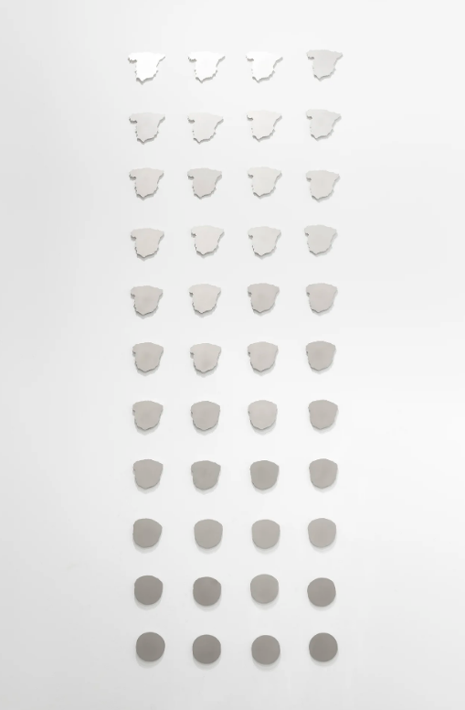
c/ Mallorca, 205
08036 Barcelona
T. (+34) 93 451 0064
info@adngaleria.com
www.adngaleria.com
Quimera
2021
Sandblasted and laser cut on stainless steel pieces
44 parts: 11 x 11 x 0,5 cm. each.
Edition of 3 + 1 AP

Slide 22
c/ Mallorca, 205
08036 Barcelona
T. (+34) 93 451 0064
info@adngaleria.com
www.adngaleria.com
Simpatico, carino, buono
2022
Between 1968 and 1970, Italian families gathered around the television to watch the RAI comedy La Famiglia Benvenuti. The series, which was of great public success, narrated the daily life of the prototypical middle-class Italian family. Andrea Benvenuti, the youngest son of the family, was one of the most recorded characters. Andrea was interpreted by the actor Giuseppe Valerio Fioravanti, a man who a few years later became the leader of a neo-fascist terrorist organization. Tried and convicted for a total of 95 murders, including those of the Bologna Central Station massacre. Simpatico, Carino, Buono reproduces in a soliloquy all the dialogues of the character played by Fioravanti throughout the two seasons of La Famiglia Benvenuti, suggesting through those unconnected phrases, the rupture between the plane of fiction and reality.
Entre 1968 y 1970 las familias italianas se reunían en torno al televisor para ver la comedia de la RAI La Famiglia Benvenuti. La serie, que tuvo un gran éxito de público, narraba la vida cotidiana del prototipo de familia de clase media en la Italia del momento. Andrea Benvenuti, el hijo pequeño de la familia, es uno de los personajes más recordados por su rol entrañable. Este papel fue interpretado por el actor Giuseppe Valerio Fioravanti quien, pocos años después, se convirtió en líder de una organización terrorista neofascista. Juzgado y condenado como responsable de un total de 95 asesinatos, incluidos los de la masacre de la Estación Central de Bolonia. La pieza Simpatico, carino, buono reproduce a modo de soliloquio todos los diálogos del personaje interpretado por Fioravanti a lo largo de las dos temporadas de La Famiglia Benvenuti sugiriendo, a través de esas frases inconexas, la ruptura entre el plano de la ficción y el de la realidad.
Entre el 1968 i el 1970 les famílies italianes es reunien entorn del televisor per a veure la comèdia de la RAI La Famiglia Benvenuti. La sèrie, que va tenir un gran èxit de públic, narrava la vida quotidiana del prototip de família de classe mitjana a la Itàlia del moment. Andrea Benvenuti, el fill petit de la família, és un dels personatges més recordats pel seu rol entranyable. Aquest paper va ser interpretat per l'actor Giuseppe Valerio Fioravanti qui, pocs anys després, es va convertir en el líder d’una organització terrorista neofeixista. Jutjat i condemnat com a responsable d'un total de 95 assassinats, inclosos els de la massacre de l'Estació Central de Bolonya. La peça Simpatico, carino, buono reprodueix a manera de soliloqui tots els diàlegs del personatge interpretat per Fioravanti al llarg de les dues temporades de La Famiglia Benvenuti suggerint, a través d'aquestes frases inconnexes, la ruptura entre el pla de la ficció i el de la realitat.

Slide 23
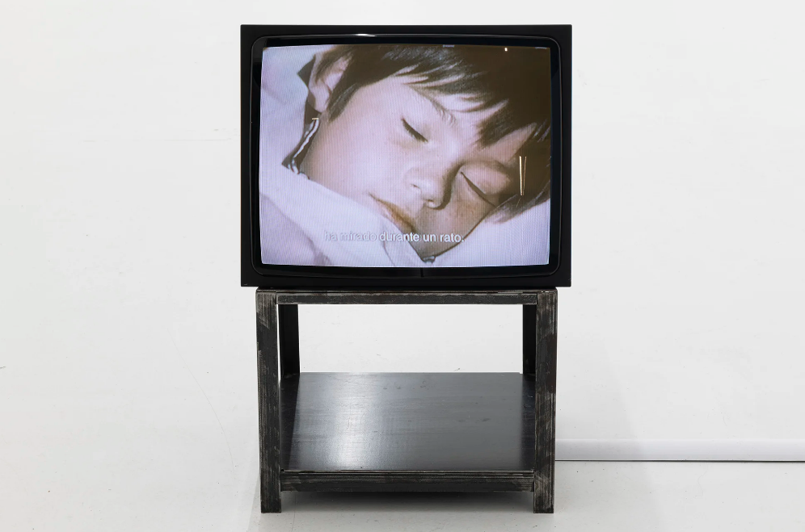
c/ Mallorca, 205
08036 Barcelona
T. (+34) 93 451 0064
info@adngaleria.com
www.adngaleria.com
Simpatico, carino, buono
2022
Single-channel video, loop.
1h 12’ 4’’
Edition of 3 + 1 AP

Slide 24
c/ Mallorca, 205
08036 Barcelona
T. (+34) 93 451 0064
info@adngaleria.com
www.adngaleria.com
Garibaldi
2022
In 1948, on the occasion of the general elections in Italy, the left-wing parties decided to group as the Fronte Democratico Popolare (FDP) coalition to force themselves against the Christian Democracy party that would finally take power. The anagram that the leftist Front decided to use included the effigy of Giuseppe Garibaldi, a symbol of the Risorgimento and the soldier who unified modern Italy. This coalition provoked an immediate reaction in monarchists, neo-fascist circles, and the Christian Democrats, who supported by the USA, began a campaign to discredit what they perceived as a communist threat. With gunpowder and fire –in allusion to the brutal dirty campaign against the left– this piece recreates an image of anti-communist propaganda in which, as in traditional ambigrams, Garibaldi's face becomes Stalin's.
En 1948, con motivo de las elecciones generales de Italia, los partidos de la izquierda decidieron agruparse en la coalición Fronte Democratico Popolare (FDP) para hacer fuerza contra el partido Democracia Cristiana que finalmente se haría con el poder. El anagrama que el Frente izquierdista decidió utilizar incluía la efigie de Giuseppe Garibaldi, el militar unificador de la Italia moderna y símbolo del Risorgimento. Esta coalición provocó una reacción inmediata en los círculos monárquicos, los neofascistas y la Democracia Cristiana que, apoyados por los EE.UU., iniciaron una campaña de descrédito ante lo que percibían como una amenaza comunista. Esta pieza recrea con pólvora y fuego –aludiendo a la brutal campaña sucia contra la izquierda– una imagen de la propaganda anticomunista en que, como en los tradicionales ambigramas, el rostro de Garibaldi se convierte en el de Stalin.
L’any 1948, amb motiu de les eleccions generals a Itàlia, els partits de l'esquerra van decidir agrupar-se en la coalició Fronte Democratico Popolare (FDP) per fer força contra el partit Democràcia Cristiana que finalment es faria amb el poder. L'anagrama que el Front esquerrà va decidir utilitzar incloïa l'efígie de Giuseppe Garibaldi, el militar unificador de la Itàlia moderna i símbol del Risorgimento. Aquesta coalició va provocar una reacció immediata en els cercles monàrquics, els neofeixistes i la Democràcia Cristiana que, secundats pels EUA, van iniciar una campanya de descrèdit davant el que percebien com a una amenaça comunista. Aquesta obra recrea amb pólvora i foc –al·ludint a la potent campanya bruta contra l'esquerra– una imatge de la propaganda anticomunista en què, com als tradicionals ambigrames, el rostre de Garibaldi es converteix en el de Stalin.

Slide 25
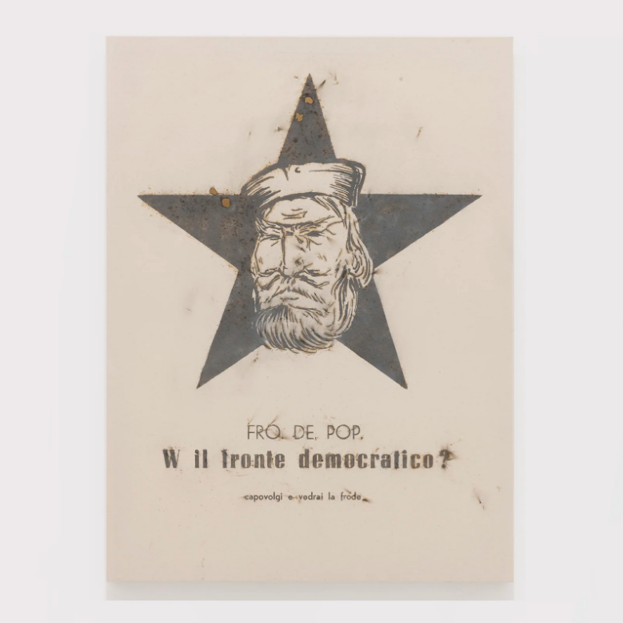
c/ Mallorca, 205
08036 Barcelona
T. (+34) 93 451 0064
info@adngaleria.com
www.adngaleria.com
Garibaldi
2022
Pyrography on linen canvas on wooden frame.
92 x 140 x 4 cm.
Unique piece

Slide 26
c/ Mallorca, 205
08036 Barcelona
T. (+34) 93 451 0064
info@adngaleria.com
www.adngaleria.com
Le due differenti fasi della tensione
2022
In November 14, 1974, just a year before his assassination, Pier Paolo Pasolini would write his famous Cos'è questo coup? Io so (What is this coup? I know) published in the newspaper Corriere della Sera. In it, the author claimed to know "the names of those who controlled the two different – in fact, opposite – phases of the tension", in reference to the perpetrators, material, and intellectual, of the Piazza Fontana attack on December 12, 1969. The sculpture Le due differenti fasi della tensione rescues the advertising graphics of the typewriter that Pasolini used to write his Corsair Writings. With this multitude of metal arrows, which rotate in opposite directions, Carrasco translates the chaos and confrontation described in Pasolini's words.
El 14 de noviembre de 1974, apenas un año antes de su asesinato, Pier Paolo Pasolini escribiría su célebre Cos'è questo golpe? Io so (¿Qué es este golpe? Yo lo sé) publicado en el periódico Corriere della Sera. En él, el autor afirmaba conocer "los nombres de quienes controlaban las dos fases diferentes –de hecho opuestas– de la tensión", en referencia a los autores, materiales e intelectuales, del atentado de la Piazza Fontana el 12 de diciembre de 1969. La escultura Le due differenti fasi della tensione rescata la gráfica publicitaria de la máquina de escribir que utilizó Pasolini para redactar sus Escritos Corsarios. Con esta multitud de flechas de metal, que giran en sentidos opuestos, Carrasco traduce el caos y enfrentamiento descritos en las palabras de Pasolini.
El 14 de novembre de 1974, poc més d’un any abans del seu assassinat, Pier Paolo Pasolini escrivia el seu cèlebre Cos'è questo golpe? Io so (Què és aquest cop? Jo ho sé) publicat al diari Corriere della Sera. Allà l'autor afirmava conèixer "els noms dels qui controlaven les dues fases diferents –de fet oposades– de la tensió", en referència als autors, materials i intel·lectuals, de l'atemptat de la Piazza Fontana el 12 de desembre de 1969. L'escultura Le due differenti fasi della tensione rescata la gràfica publicitària de la màquina d'escriure que va utilitzar Pasolini per a redactar els seus Escrits Corsaris. Amb aquesta multitud de fletxes de metall, que giren en sentits oposats, Carrasco tradueix el caos i l’enfrontament descrits en les paraules de Pasolini.

Slide 27
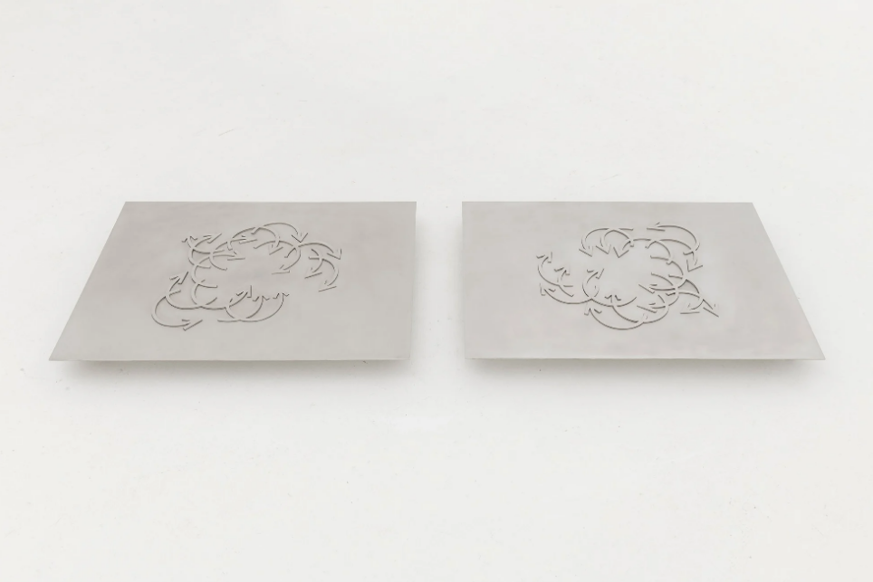
c/ Mallorca, 205
08036 Barcelona
T. (+34) 93 451 0064
info@adngaleria.com
www.adngaleria.com
Le due differenti fasi della tensione
2022
Inox sculpture with a steal base.
Inox sculpture: 80 x 60 cm; steal base: 45 x 65 x 50 cm.
Edition of 3

Slide 28
c/ Mallorca, 205
08036 Barcelona
T. (+34) 93 451 0064
info@adngaleria.com
www.adngaleria.com
Ci stavamo seduti sopra
2021
On May 9, 1978, after 55 days of kidnapping, the lifeless body of Aldo Moro appeared, theatrically contorted, in the trunk of a burgundy Renault 4 abandoned in a central street in Rome. The posters of a goat´s silhouette placed at the back of the scene caught the attention of Alán Carrasco who, while pursuing his artistic residency at the Spanish Academy in Rome, decided to investigate and recompose this historical episode. He then discovers that the posters advertised an exhibition of ancient art that included a small bronze goat that would have been used as a votive offering around the 5th century BC. for Nenia, a funerary deity who protected those who were about to die. In order to question the official story of Italy´s most relevant political assassination in recent history, Ci Stavamo Seduti Sopra uses the original photographs from the scientific police. With this aesthetical maneuver, Carrasco proposes a possible symbolic narrative about an event that remains full of uncertainties.
El 9 de mayo de 1978, tras 55 días de secuestro, apareció el cuerpo sin vida de Aldo Moro, en el maletero de un Renault 4 color burdeos abandonado en una céntrica calle de Roma. Los carteles que se ven al fondo de la imagen con la silueta de una cabra llaman la atención de Alán Carrasco que, aprovechando su residencia artística en la Academia de España en Roma, se decide a investigar y recomponer este episodio histórico. Así, descubre que los carteles anunciaban una exposición de arqueología que incluía una pequeña cabra de bronce que habría sido utilizada como ofrenda votiva alrededor del siglo VI a.C. para Nenia, una deidad funeraria que protegía a quienes estaban a punto de morir. Ci stavamo seduti sopra parte de las fotografías originales de la policía científica del asesinato político más relevante de la historia reciente de Italia para cuestionar el relato oficial. Con esta maniobra estética Carrasco propone una posible narrativa simbólica sobre un suceso aún hoy lleno de incógnitas.
El 9 de maig de 1978, després de 55 dies de segrest, va aparèixer el cos sense vida d’Aldo Moro, al maleter d'un Renault 4 color bordeus abandonat en un cèntric carrer de Roma. Els cartells que es veuen al fons de la imatge amb la silueta d'una cabra criden l'atenció d’Alán Carrasco que, aprofitant la seva residència artística en l'Acadèmia d'Espanya a Roma, es decideix a investigar i recompondre aquest episodi històric. Així, descobreix que els cartells anunciaven una exposició d'arqueologia que incloïa una petita cabra de bronze que hauria estat utilitzada com a ofrena votiva al voltant del segle VI a.C. per a Nenia, una deïtat funerària que protegia als qui estaven a punt de morir.Ci stavamo seduti sopra parteix de les fotografies originals de la policia científica de l'assassinat polític més rellevant de la història recent d'Itàlia per a qüestionar el relat oficial. Amb aquesta maniobra estètica Carrasco proposa una possible narrativa simbòlica sobre un succés encara avui ple d'incògnites.

Slide 29
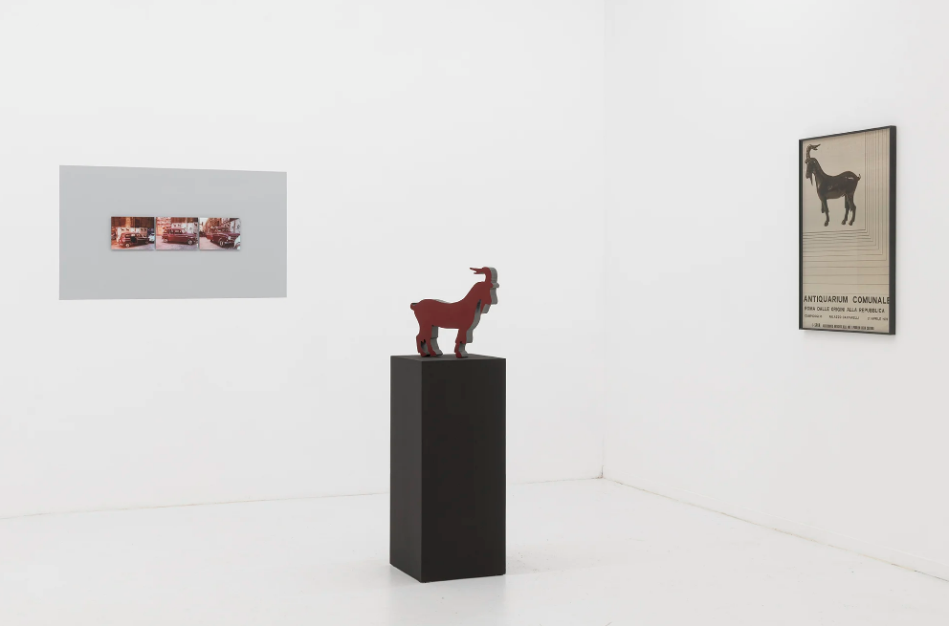
c/ Mallorca, 205
08036 Barcelona
T. (+34) 93 451 0064
info@adngaleria.com
www.adngaleria.com
Ci stavamo seduti sopra
2021
Carbon steel, acrylic enamel and varnish. UV print on matt methacrylate on aluminum base. Inkjet print on paper.
Sculpture: 43 x 42 x 8cm.
Triptych: 19 x 25 cm. each.
Poster: 68 x 99.5 cm.
Edition of 3 + 1 AP

Slide 30
c/ Mallorca, 205
08036 Barcelona
T. (+34) 93 451 0064
info@adngaleria.com
www.adngaleria.com
Todo el mundo habla del tiempo. Nosotros también
2022
In Europe´s first maximum-security prison Stammhein, the early leaders of the RAF guerrilla were imprisoned, tried, and executed off the record. From May 21, 1975, to April 28, 1977, the time the trial lasted, the prisoners remained in complete isolation. Held there, they could only see out through the windows of the building, which, projected diagonally, avoided any possibility of communication or contact between the prisoners in neighboring cells. This video projects a chromatic cadence that corresponds to the temperatures recorded in this area of Germany during those 708 days. Through the system to measure color temperature, the work transliterates figures from degrees Celsius to degrees Kelvin, generating a chromatic palette that symbolizes the only contact of the prisoners with the outside: the light that entered through the window of their cells.
Stammheim, la primera prisión de máxima seguridad de Europa, fue el lugar donde los primeros líderes de la guerrilla RAF fueron encerrados, enjuiciados y posteriormente ejecutados de manera extraoficial. Desde el 21 de mayo de 1975 al 28 de abril de 1977, tiempo que duró el juicio, los prisioneros permanecieron en aislamiento total. Allí retenidos, solo veían el exterior a través de las particulares ventanas del edificio, ventanas proyectadas en diagonal para evitar cualquier posibilidad de comunicación o contacto entre los presos de celdas vecinas. Este vídeo proyecta sobre el muro una cadencia cromática que corresponde a las temperaturas registradas en esta zona de Alemania durante aquellos 708 días. Tomando como referencia el sistema de medición de la temperatura de color, la obra realiza una transliteración de cifras desde grados Celsius a grados Kelvin. Así, se genera una paleta cromática que simboliza el único contacto de los presos con el exterior: la luz que entraba por la ventana de sus celdas.
Stammheim, la primera presó de màxima seguretat d'Europa, va ser el lloc on els primers líders de la guerrilla RAF van ser tancats, jutjats i posteriorment executats de manera extraoficial. Des del 21 de maig de 1975 al 28 d'abril de 1977, el temps que va durar el judici, els presoners van romandre en aïllament total. Allà retinguts, només veien l'exterior a través de les particulars finestres de l'edifici, finestres projectades en diagonal per a evitar qualsevol possibilitat de comunicació o contacte entre els presos de les cel·les veïnes. Aquest vídeo projecta sobre el mur una cadència cromàtica que correspon a les temperatures registrades en aquesta zona d'Alemanya durant aquells 708 dies. Prenent com a referència el sistema de mides de la temperatura de color, l'obra realitza una transliteració de xifres des de graus Celsius a graus Kelvin. Així, es genera una paleta cromàtica que simbolitza l'únic contacte dels presos amb l'exterior: la llum que entrava per la finestra de les seves cel·les.

Slide 31
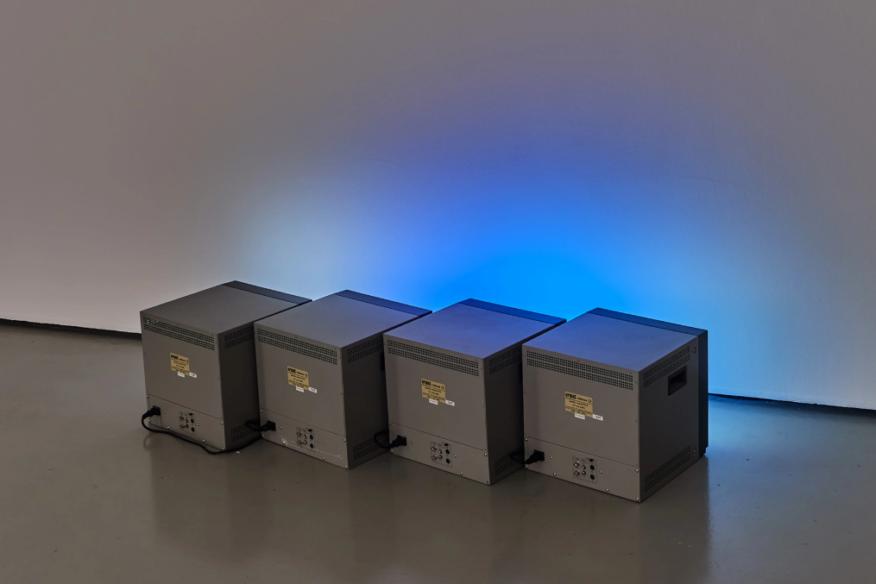
c/ Mallorca, 205
08036 Barcelona
T. (+34) 93 451 0064
info@adngaleria.com
www.adngaleria.com
Todo el mundo habla del tiempo. Nosotros también
2022
Single-channel video, silent.
5’ 25’’
Edition of 3 + 1 AP

Slide 32
c/ Mallorca, 205
08036 Barcelona
T. (+34) 93 451 0064
info@adngaleria.com
www.adngaleria.com
Todo el mundo habla del tiempo. Nosotros no
2022
In the fall of 1966 a new advertising campaign presented the train as an efficient and punctual means of public transport, regardless of the weather. Thus, they produced a series of posters showing an electric locomotive going through a snowstorm accompanied by the slogan: Everybody talks about the weather. We don’t. In 1968, artists Jürgen Holtfreter and Ulrich Bernhardt launched their version of the poster with the faces of Marx, Engels, and Lenin to raise funds for the legal expenses that the Student Federation. Some of its members joined the armed group Red Army Faction (RAF). This piece reproduces the original poster with the relationship of maximum and minimum temperatures during the 708 days that showed the judicial process against Andreas Baader, Ulrike Meinhof, Gudrun Ensslin, and Jan-Carl Raspe: the leaders of the first generation of the RAF.
En otoño de 1966 una nueva campaña de publicidad presentaba el tren como forma de transporte público, eficiente y puntual, independientemente de la climatología. Así, produjeron una serie de carteles que muestran una locomotora eléctrica atravesando una tormenta de nieve acompañada del eslogan: Todo el mundo habla del tiempo. Nosotros no. En 1968, los artistas Jürgen Holtfreter y Ulrich Bernhardt lanzaron su propia versión del cartel incluyendo los rostros de Marx, Engels y Lenin con el fin de recaudar dinero para los gastos judiciales de los miembros de la Federación estudiantil. Algunos de sus miembros se integrarían en el grupo armado Fracción del Ejército Rojo (RAF). Esta pieza reproduce el cartel original con las temperaturas máximas y mínimas durante los 708 días que duró el proceso judicial contra Andreas Baader, Ulrike Meinhof, Gudrun Ensslin y Jan-Carl Raspe: los líderes de la primera generación de la RAF.
A la tardor de 1966 una nova campanya de publicitat presentava el tren com a forma de transport públic, eficient i puntual, independentment de la climatologia. Així, van produir una sèrie de cartells que mostren una locomotora elèctrica travessant una tempesta de neu acompanyada de l'eslògan: Tothom parla del temps. Nosaltres no. El 1968, els artistes Jürgen Holtfreter i Ulrich Bernhardt van llançar la seva pròpia versió del cartell incloent els rostres de Marx, Engels i Lenin amb la finalitat de recaptar diners per a les despeses judicials dels membres de la Federació estudiantil. Alguns dels seus membres van passar a formar part del grup armat Fracció de l'Exèrcit Roig (RAF). Aquesta obra reprodueix el cartell original amb la relació de temperatures màximes i mínimes durant els 708 dies que va durar el procés judicial contra Andreas Baader, Ulrike Meinhof, Gudrun Ensslin i Jan-Carl Raspi, els líders de la primera generació de la RAF.

Slide 33
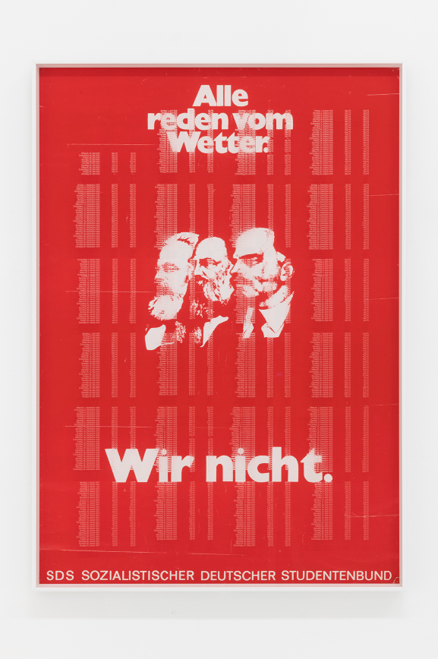
c/ Mallorca, 205
08036 Barcelona
T. (+34) 93 451 0064
info@adngaleria.com
www.adngaleria.com
Todo el mundo habla del tiempo. Nosotros no
2022
Print on Hahnemühle Photo Rag 308 m2 paper, aluminium framed and laser engraving on acrylic.
60 x 85 cm.
Edition of 3 + 1 AP

Slide 34
c/ Mallorca, 205
08036 Barcelona
T. (+34) 93 451 0064
info@adngaleria.com
www.adngaleria.com
Los círculos de tiza
2022
This installation brings together ten documents from different sources to pose an alternative story –or at least raise doubts about the official story– in the context of political violence shared between West Germany and Italy in the 1970s. These documents are evidence of the tracking, by the German Stasi and the Italian intelligence service, of the activity of the armed organizations Brigate Rosse and RAF. Through them, a certain similarity can be found, with the consequent suspicion, in the modus operandi of two of the most famous political crimes of both organizations: the kidnapping and murder of Hanns-Martin Schleyer (German business leader and former Nazi official of the Schutzstaffel, in 1977) and the assassination of Aldo Moro (former Prime Minister of Italy and central figure of the Christian Democracy party, in 1978).
Esta instalación reúne 10 documentos de diferentes procedencias para plantear un relato alternativo –o al menos plantear dudas sobre el relato oficial– en el contexto de violencia política compartido entre Alemania occidental e Italia en la década de 1970. Estos documentos son evidencia del rastreo, por parte del servicio de inteligencia italiano y de la Stasi alemana, de la actividad de las organizaciones armadas Brigate Rosse y RAF. A través de ellos se puede encontrar una cierta semejanza, con la consiguiente suspicacia, en el modus operandi de dos de los más célebres crímenes políticos de sendas organizaciones: el secuestro y asesinato de Hanns-Martin Schleyer (dirigente empresarial alemán y antiguo oficial nazi de las Schutzstaffel, en 1977) y el asesinato de Aldo Moro (ex-primer Ministro de Italia y figura central del partido Democracia Cristiana, en 1978).
Aquesta instal·lació reuneix 10 documents de diferents procedències per plantejar un relat alternatiu –o almenys plantejar dubtes sobre el relat oficial– en el context de violència política compartit entre Alemanya occidental i Itàlia en la dècada de 1970. Aquests documents són l’evidència del rastreig, per part del servei d'intel·ligència italià i de la Stasi alemanya, de l'activitat de les organitzacions armades Brigate Rosse i RAF. A través d'ells es pot trobar una certa semblança -amb la consegüent suspicàcia- en el modus operandi de dos dels més cèlebres crims polítics de sengles organitzacions: el segrest i assassinat de Hanns-Martin Schleyer (dirigent empresarial alemany i antic oficial nazi de les Schutzstaffel, en 1977) i l'assassinat d’Aldo Moro (ex-primer Ministre d'Itàlia i figura central del partit Democràcia Cristiana, en 1978).

Slide 35
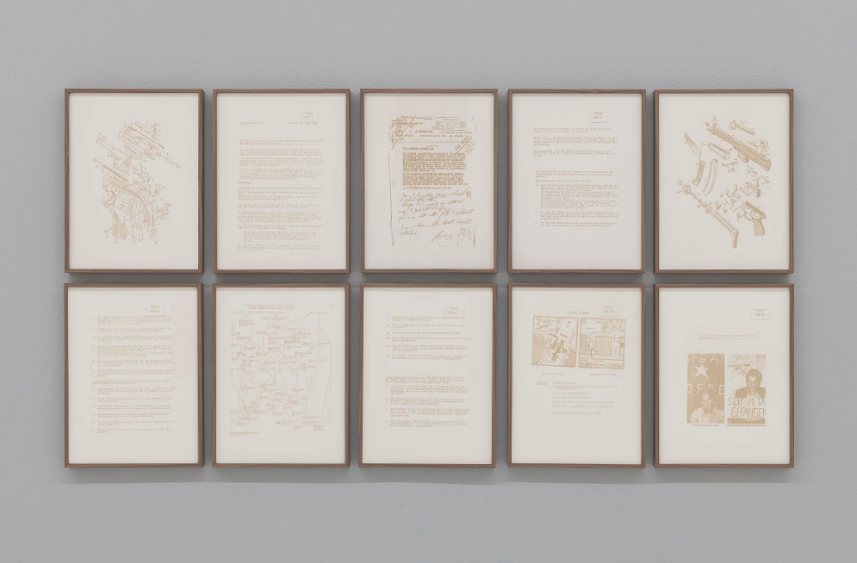
c/ Mallorca, 205
08036 Barcelona
T. (+34) 93 451 0064
info@adngaleria.com
www.adngaleria.com
Los círculos de tiza
2022
Pyrography on Hahnemühle paper, aluminum and wooden framed.
10 parts: 30 x 40 cm each.
Unique piece

Slide 36
c/ Mallorca, 205
08036 Barcelona
T. (+34) 93 451 0064
info@adngaleria.com
www.adngaleria.com
Lettere
2022
In 1950 the first portable typewriter appeared: the Lettera 22. Due to its affordability, it quickly became the tool of a whole new generation of authors such as Pasolini, Montanelli, and Biagi. The partisan victory in World War II and the consequent defeat of the Repubblica Sociale Italiana opened the way to the proliferation of various neo-fascist organizations that counted with the connivance of state apparatuses and supranational groups. Together they provoked an era of maximum instability characterized by bloody attacks that constituted the Strategia della tensione. Carrasco reflects the tense sociopolitical situation of that time by manipulating the Olivetti Company’s advertising images. He confronts the visual chaos with the democratizing modernity glimpsed in the period known as the Italian Miracolo economico that would be at same time the prelude to the turbulent 1970s.
En 1950 aparece la Lettera 22, la primera máquina de escribir portátil. El hecho de que además fuese asequible la convirtió rápidamente en la herramienta de toda una nueva generación de autores como Pasolini, Montanelli o Biagi. La victoria partisana en la II Guerra Mundial y la consiguiente derrota de la Repubblica Sociale Italiana había dado paso a la proliferación de diversas organizaciones neofascistas que, con la connivencia de diversos aparatos del Estado y organizaciones supranacionales, provocaron una época de máxima inestabilidad caracterizada por cruentos atentados ultra que constituirían la Strategia della tensione. Con esta obra, Carrasco refleja la tensa situación sociopolítica de esta época a través de la intervención de imágenes publicitarias de la compañía Olivetti, confrontando el caos visual con la modernidad democratizadora que se vislumbra en el periodo conocido como Miracolo economico italiano, y que sería al mismo tiempo la antesala de la turbulenta década de 1970.
El 1950 apareix la Lettera 22, la primera màquina d'escriure portàtil. Que a més a més fos assequible la va convertir ràpidament en l'eina de tota una nova generació d'autors com Pasolini, Montanelli o Biagi. La victòria partisana a la II Guerra Mundial i la consegüent derrota de la Repubblica Sociale Italiana havia donat pas a la proliferació de diverses organitzacions neofeixistes que, amb la connivència de diversos aparells de l'Estat i organitzacions supranacionals, van provocar una època de màxima inestabilitat caracteritzada per cruents atemptats ultres que constituirien la Strategia della tensione. Amb aquesta obra Carrasco reflecteix la tibant situació sociopolítica d'aquesta època a través de la intervenció d'imatges publicitàries de la companyia Olivetti, confrontant el caos visual amb la modernitat democratitzadora que es comença a percebre en el període conegut com el Miracolo economico italià, i que seria al mateix temps l'avantsala de la turbulenta dècada de 1970.

Slide 37
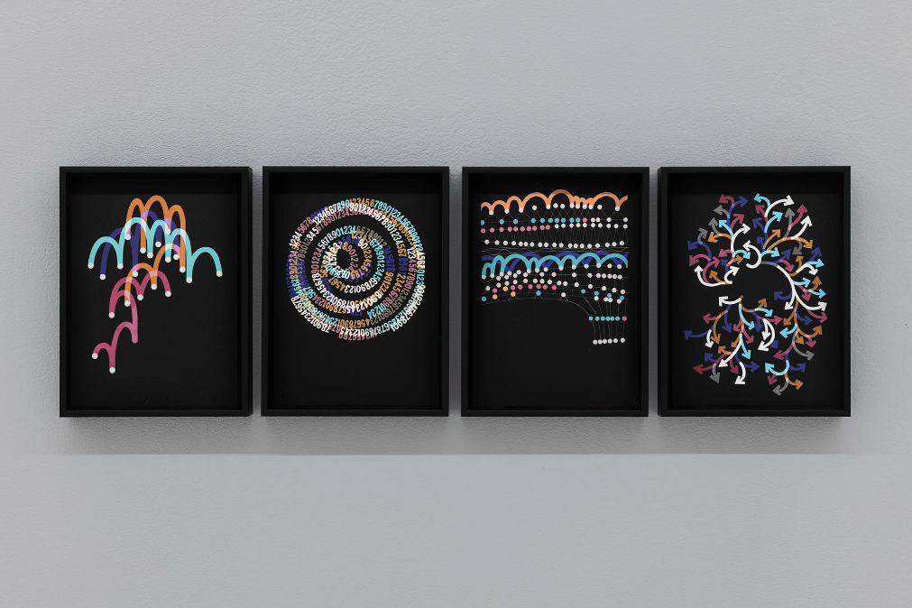
c/ Mallorca, 205
08036 Barcelona
T. (+34) 93 451 0064
info@adngaleria.com
www.adngaleria.com
Lettere
2022
Print on Hahnemühle paper, aluminum framed and museum glass.
4 parts: 18 x 24 cm each
Edition of 3 + 1 AP

Slide 38
c/ Mallorca, 205
08036 Barcelona
T. (+34) 93 451 0064
info@adngaleria.com
www.adngaleria.com
Affannosa lotta per strappare alla morte
2021
On August 8, 1956, a major fire broke out at the Bois du Cazier coal mine in southern Belgium. Mostly of the miners who lost their lives were from Italy. The tragedy shed light on the precarious living conditions of emigrants in Belgium, had a great impact on the Italian labor movement. This work recovers this event from the Italian press of those days, avoiding, at the same time, the charred body images that were distributed. Thus, Carrasco compiles a photographic sequence that the press used to illustrate the coverage of a wave of cold and snow that same year in the country. Images that show the snow levels reached in various cities and that, under the relationship proposed by the artist, generate a poetic that alludes directly to the Bois du Cazier depth levels.
El 8 de agosto de 1956 tuvo lugar un gran incendio en la mina de carbón Bois du Cazier, situada al sur de Bélgica. La mayora parte de los mineros muertos eran de Italia. La tragedia, que evidenció las condiciones de vida precarias de estos emigrantes en Bélgica, tuvo un gran impacto en el movimiento obrero italiano. Esta obra recupera la prensa italiana de aquellos días eludiendo, al mismo tiempo, las imágenes de los cuerpos calcinados que se difundieron. Así, Carrasco recopila una secuencia fotográfica que la prensa usó para ilustrar la cobertura de una ola de frío y nieve ese mismo año en el país. Imágenes en las que se muestran las cotas de nieve alcanzadas en diversas ciudades y que, bajo la relación que ahora nos propone el artista, generan una poética que alude directamente a las cotas de profundidad de Bois du Cazier.
El 8 d'agost de 1956 va tenir lloc un gran incendi a la mina de carbó Bois du Cazier, situada al sud de Bèlgica. La major part dels miners morts eren originaris d'Itàlia. La tragèdia, que va evidenciar les condicions de vida precàries d'aquests emigrants a Bèlgica, va tenir un gran impacte en el moviment obrer italià. Aquesta obra recupera la premsa italiana d'aquells dies eludint, al mateix temps, les imatges dels cossos calcinats que es van difondre. Carrasco recopila una seqüència fotogràfica que la premsa va usar per a il·lustrar la cobertura d'una onada de fred i neu que va tenir lloc aquell mateix any al país. Són imatges en les quals es mostren les cotes de neu registrades en diverses ciutats i que, sota la relació que ara ens proposa l'artista, generen una poètica que al·ludeix directament a les cotes de profunditat de Bois du Cazier.

Slide 39
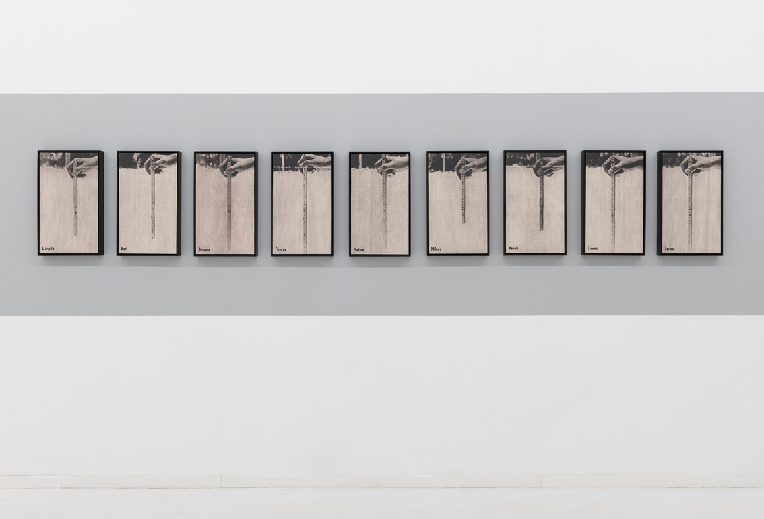
c/ Mallorca, 205
08036 Barcelona
T. (+34) 93 451 0064
info@adngaleria.com
www.adngaleria.com
Affannosa lotta per strappare alla morte
2022
Installation of prints on natural linen on wooden frame.
9 parts: 59 x 34 cm each.
Edition of 1 + 1 AP

Slide 40
c/ Mallorca, 205
08036 Barcelona
T. (+34) 93 451 0064
info@adngaleria.com
www.adngaleria.com
Jus ad Bellum
2021
Jus ad bellum is a neologism written in Latin that translates to "right to war." Its usage expanded after World War II to refer to the "legitimate" reasons a state may have to initiate or justify a war. The editorial work displays all the nation-states where the United States has deployed military personnel. While the map obviously doesn't encompass all countries, it hints at a sufficiently broad range to understand a global geopolitical strategy of U.S. intervention. Calculating the magnitude of this military presence is challenging due to restrictions on information, but it can be confirmed that there are at least 686 effective military bases deployed in 74 foreign countries, representing the largest military deployment in peacetime history and a violation of the sovereignty of other nations.
Jus ad bellum es un neologismo escrito en forma latina que significa “derecho a la guerra”. Su uso se extendió después de la II Guerra Mundial para hacer referencia a las razones “legítimas” de un estado para comenzar o justificar una guerra. La edición obra muestra todos los estados-nación en que Estados Unidos tiene desplegados efectivos militares. Un mapa que, aunque obviamente no muestra todos los países, nos deja entrever una cantidad suficientemente basta como para comprender una estrategia geopolítica global de injerencia estadounidense. Calcular la magnitud de esta presencia militar es difícil por las restricciones en esta información pero se puede confirmar que al menos ya que tiene desplegadas 686 bases militares efectivas en 74 países extranjeros, suponiendo el mayor despliegue militar en tiempos de paz de la Historia y una vulneración a la soberanía del resto de naciones.
Jus ad bellum és un neologisme escrit en llatí que significa "dret a la guerra". El seu ús es va expandir després de la Segona Guerra Mundial per fer referència als motius "legítims" d'un estat per començar o justificar una guerra. L'obra editorial mostra tots els estats-nació on els Estats Units tenen destacats efectius militars. Tot i que el mapa, òbviament, no mostra tots els països, deixa entreveure una quantitat prou àmplia com per comprendre una estratègia geopolítica global d'ingerència nord-americana. Calcular la magnitud d'aquesta presència militar és difícil a causa de les restriccions en aquesta informació, però es pot confirmar que com a mínim té desplegades 686 bases militars efectives en 74 països estrangers, suposant el major desplegament militar en temps de pau de la història i una vulneració de la sobirania de la resta de nacions.

Slide 41
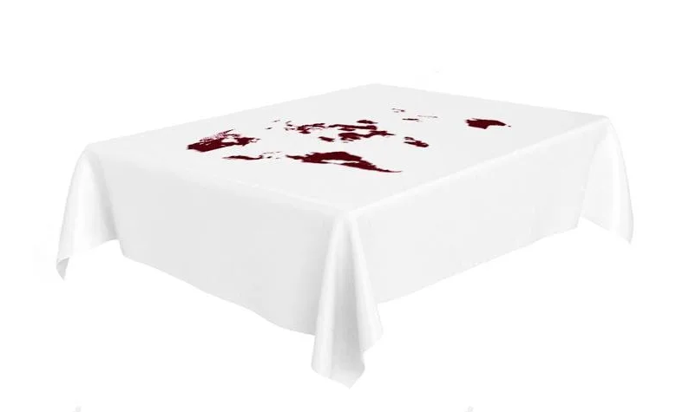
c/ Mallorca, 205
08036 Barcelona
T. (+34) 93 451 0064
info@adngaleria.com
www.adngaleria.com
Jus ad Bellum
2021
Print on Panama fabric.
228 x 140 cm.
Edition of 3 + 1 AP

Slide 42
c/ Mallorca, 205
08036 Barcelona
T. (+34) 93 451 0064
info@adngaleria.com
www.adngaleria.com
El breve siglo XX español
2020
This work reproduces two original postage stamps which includes iconoclastic strategies capable of explaining the political convulsion of the last century in Spain. A postage stamp of Alfonso XIII that was reused during the Republic Government by crossing his effigy, and a stamp issued by the II Republic that was restampedlater on by the Franco regime in 1941 with the incorporation of the new national emblem, including Saint John´s eagle. The work intends to scrutinize the visual technologies and strategies of legitimization utilized by the established authorities in each historical process and how they face the need of suppressing any remaining trace of what used to be.
Esta obra reproduce dos sellos postales originales que muestran estrategias iconoclastas capaces de explicar el convulso panorama político español del siglo pasado. Un sello postal de Alfonso XIII reutilizado, tras la expulsión del monarca, por el Gobierno de la República tras el tachado de su efigie, y un sello emitido por la II República, reestampado por el régimen franquista en 1941, en el que se incluye el nuevo escudo institucional con el águila de San Juan. La obra pretende escrutar las tecnologías visuales y estrategias de legitimación utilizados por los poderes establecidos en cada proceso histórico y cómo actúan frente a la necesidad de eliminación de un rastro anterior.
Aquesta obra reproduïx dos segells postals originals que mostren estratègies iconoclastes capaces d'explicar el convuls panorama polític espanyol del segle passat. Un segell postal d'Alfons XIII reutilitzat, després de l'expulsió del monarca, pel Govern de la República després de ratllar la seva efígie, i un segell emès per la II República, resellat pel règim franquista el 1941, en el qual s'inclou el nou escut institucional amb l'àguila de Sant Joan. L'obra pretén escrutar les tecnologies visuals i estratègies de legitimació utilitzades pels poders establerts en cada procés històric i com actuen davant de la necessitat d'eliminar una empremta anterior.

Slide 43
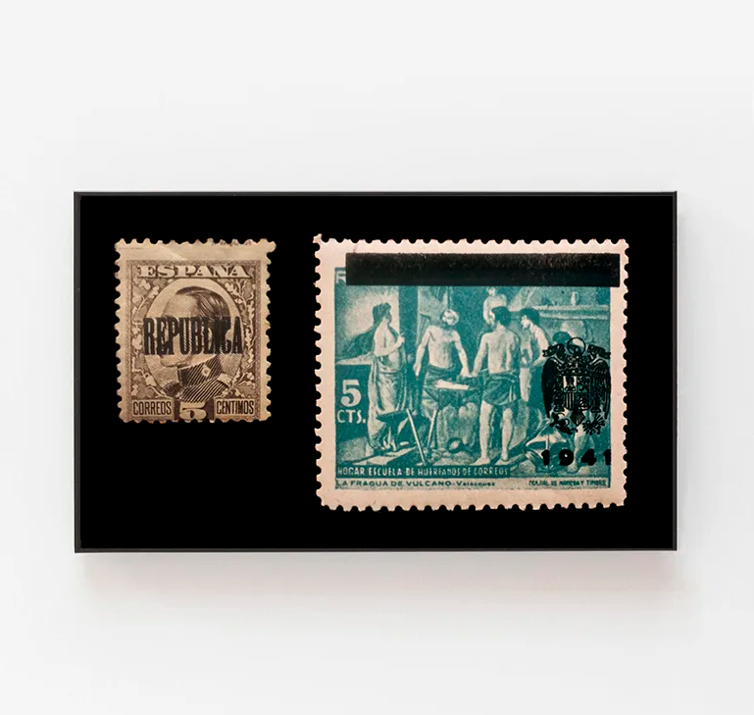
c/ Mallorca, 205
08036 Barcelona
T. (+34) 93 451 0064
info@adngaleria.com
www.adngaleria.com
El breve siglo XX español
2020
Print from original postage stamps on Hahnemühle paper, aluminum frame, museum glass.
70 x 41 cm.
Edition of 3

Slide 44
c/ Mallorca, 205
08036 Barcelona
T. (+34) 93 451 0064
info@adngaleria.com
www.adngaleria.com
Papel mojado 2020
In this work, every one of the resolutions passed by the UN Security Council on "The Question of Palestine" during the last 66 years are incorporated overlapping each other. The particularity of the UN Security Council is that, unlike other UN bodies that can only make recommendations to governments, it can make decisions and oblige members to comply with them, in accordance with the provisions of the United Nations Charter. In spite of this, the resolutions referring to "The Question of Palestine" have been systematically disregarded by the State of Israel. En esta obra se incorporan superpuestas todas y cada una de las resoluciones aprobadas en el Consejo de Seguridad de la ONU referidas a “La cuestión de Palestina” emitidas durante los últimos 66 años. La particularidad del Consejo de Seguridad es que, a diferencia de otras instancias de la ONU que sólo pueden realizar recomendaciones a los gobiernos, éste puede tomar decisiones y obligar a los miembros a cumplirlas, de acuerdo a lo establecido por la Carta de las Naciones Unidas. A pesar de ello, las resoluciones referidas a “La cuestión de Palestina” han sido sistemáticamente incumplidas por el Estado de Israel.
En aquesta obra es superposen totes i cadascuna de les resolucions aprovades en el Consell de Seguretat de l'ONU referides a "La qüestió de Palestina" emeses durant els últims 66 anys. La particularitat del Consell de Seguretat és que, a diferència d'altres instàncies de l'ONU que només poden fer recomanacions als governs, aquest pot prendre decisions i obligar els membres a complir-les, d'acord amb el que estableix la Carta de les Nacions Unides. Malgrat això, les resolucions referides a "La qüestió de Palestina" han estat sistemàticament incomplertes per part de l'Estat d'Israel.

Slide 45
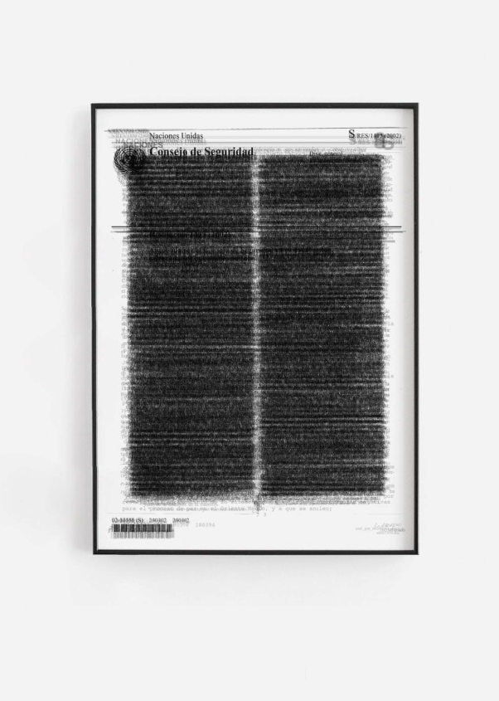
c/ Mallorca, 205
08036 Barcelona
T. (+34) 93 451 0064
info@adngaleria.com
www.adngaleria.com
Papel mojado
2020
Giclée print on 308 gr Hahnemühle Photorag paper. Framed in matte black aluminum display case and acrylic.
120 x 85 cm.
Edition of 3 + 1 AP

Slide 46
c/ Mallorca, 205
08036 Barcelona
T. (+34) 93 451 0064
info@adngaleria.com
www.adngaleria.com
A Soviet militiaman eats a McDonald's hamburger in Moscow 2019
In 1976, negotiations began for the opening of the first McDonald's in the Soviet Union. Driven by the arrival of Mikhail Gorbachev and the fall of the Berlin Wall, finally, on January 31, 1990, the largest commercial location of the famous fast-food chain would open in Pushkin Square. Perestroika had arrived to stay, and beneath the excitement for the introduction of new Western products lay the beginning of a new homogenized world. This project reconstructs the narrative of the end of the era of blocs based on this anecdotal episode through drawings, video, and sign.
En 1976 comenzó la negociación para la abertura del primer McDonald's de la Unión Soviética. Impulsado tras la llegada de Mijaíl Gorbachov y la caía el Muro en Berlín, finalmente, el 31 de enero de 1990, se abriría en la Plaza Pushkin el que fuera el local comercial más grande del mundo de la famosa cadena de comida rápida. La Perestroika había llegado para quedarse y, bajo el entusiasmo por la oferta de nuevos productos occidentales, se escondía el inicio de un nuevo mundo homogeneizado. Este proyecto reconstruye el relato del fin del tiempo de bloques a partir de este episodio anecdótico con dibujos, video y rótulos.
El 1976 va començar la negociació per a l'obertura del primer McDonald's de la Unió Soviètica. Impulsat després de l'arribada de Mijaíl Gorbachov i la caiguda del Mur de Berlín, finalment, el 31 de gener de 1990, s'obriria a la Plaça Pushkin el que va ser el local comercial més gran del món de la famosa cadena de menjar ràpid. La Perestroika havia arribat per quedar-s'hi i, sota l'entusiasme per l'oferta de nous productes occidentals, s'amagava l'inici d'un nou món homogeneïtzat. Aquest projecte reconstrueix el relat del final del temps dels blocs a partir d'aquest episodi anecdòtic amb dibuixos, vídeo i ròtuls.

Slide 47
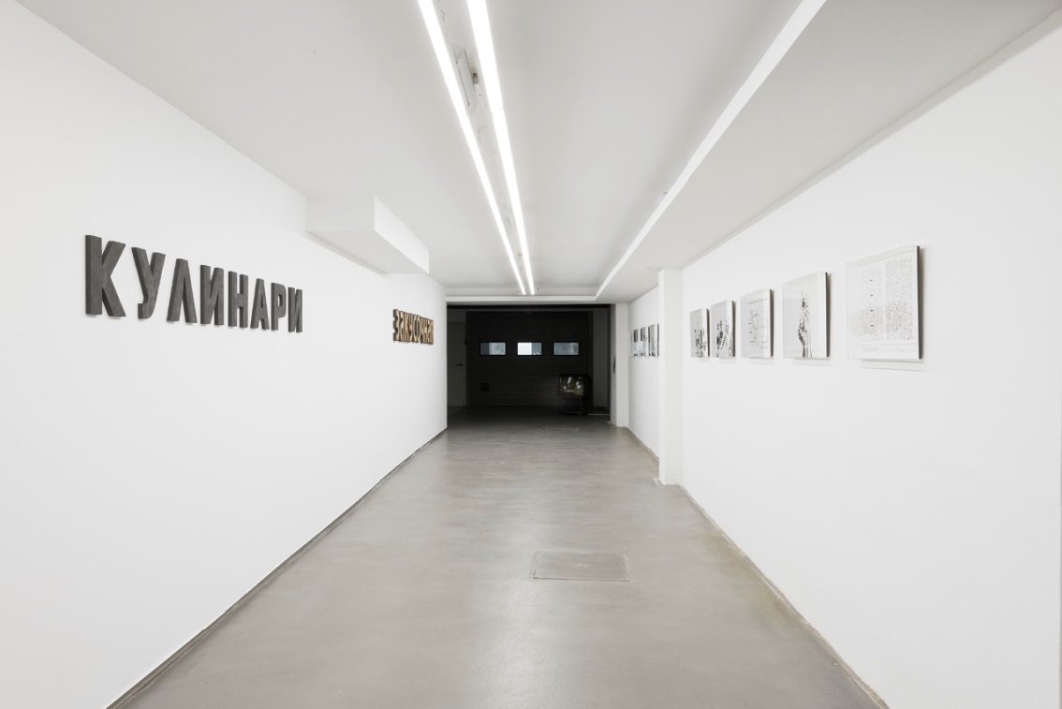
c/ Mallorca, 205
08036 Barcelona
T. (+34) 93 451 0064
info@adngaleria.com
www.adngaleria.com
A Soviet militiaman eats a McDonald's hamburger in Moscow 2019
Installation view at ADN Galeria, Barcelona, 2019.

Slide 48
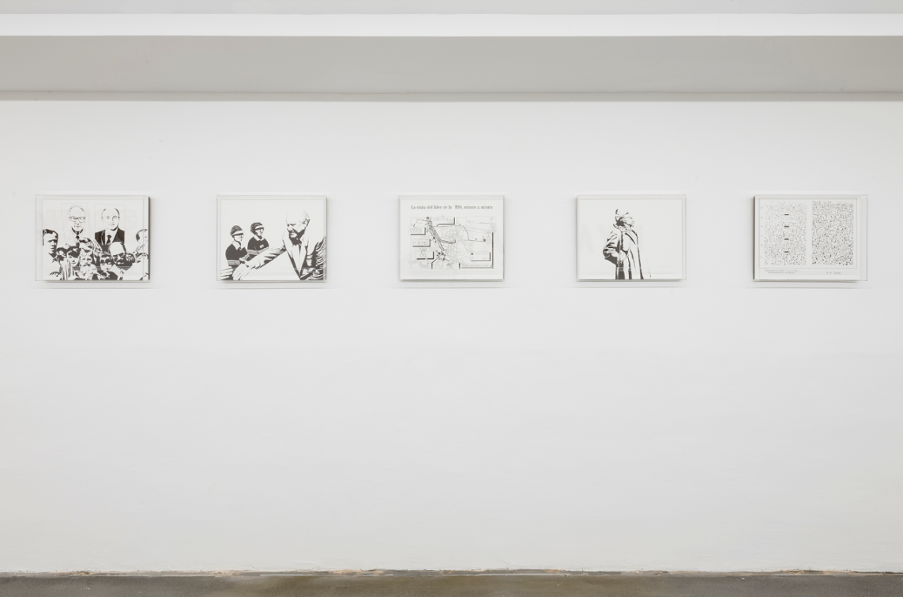
c/ Mallorca, 205
08036 Barcelona
T. (+34) 93 451 0064
info@adngaleria.com
www.adngaleria.com
A Soviet militiaman eats a McDonald's hamburger in Moscow 2019
Installation view at ADN Galeria, Barcelona, 2019.

Slide 49
c/ Mallorca, 205
08036 Barcelona
T. (+34) 93 451 0064
info@adngaleria.com
www.adngaleria.com
Resiliencias
2016-2017
Halfway between the Bilderatlas, the diagram, the family tree, and a chronocartography of power, the Resiliencias project examines and makes visible how the democratic model agreed upon during the Spanish Transition served as a mechanism for the reabsorption of some high-ranking officials from the Francoist dictatorship, allowing them to maintain their privileges and positions of power. The Resiliencias project critically recovers certain events and figures that were excluded from the hegemonic narrative of the Transition years, proposing a multilayered reading in which seemingly unrelated events take on new interpretations and perspectives.
A medio camino entre el Bilderatlas, el diagrama, el árbol genealógico y una cronocartografía del poder, el proyecto Resiliencias examina y visibiliza cómo el modelo democrático pactado durante la Transición española sirvió de mecanismo de reabsorción de algunos altos cargos de la dictadura franquista, que mantuvieron así sus privilegios y puestos de poder. El proyecto Resiliencias recupera de manera crítica ciertos sucesos y personajes que quedaron fuera de la narrativa hegemónica de los años de la Transición, proponiendo una lectura multicapa, en la que eventos aparentemente no conectados adquieren nuevas lecturas y perspectivas.
A mig camí entre el Bilderatlas, el diagrama, l'arbre genealògic i una cronocartografia del poder, el projecte Resiliencias examina i visualitza com el model democràtic pactat durant la Transició espanyola va servir com a mecanisme de reabsorció d'alguns alts càrrecs de la dictadura franquista, que van mantenir així els seus privilegis i llocs de poder. El projecte Resiliencias recupera de manera crítica certs esdeveniments i personatges que van quedar fora de la narrativa hegemònica dels anys de la Transició, proposant una lectura multicapa en què esdeveniments aparentment no connectats adquireixen noves interpretacions i perspectives.

Slide 50
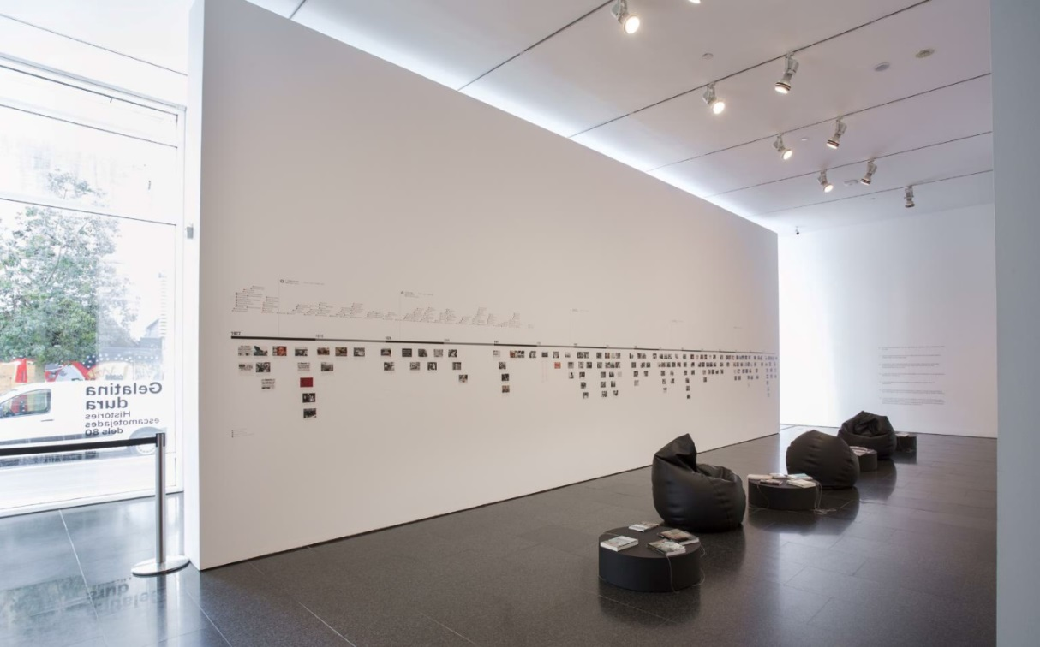
c/ Mallorca, 205
08036 Barcelona
T. (+34) 93 451 0064
info@adngaleria.com
www.adngaleria.com
Resiliencia 2016-2017 Installation view at MACBA Museu d’Art Contemporani de Barcelona, 2017.

Slide 51
c/ Mallorca, 205
08036 Barcelona
T. (+34) 93 451 0064
info@adngaleria.com
www.adngaleria.com
Mi primer millónde dólares
2013
This artwork reflects on the value attributed to printed money, highlighting the absurd conception of the pact established around the imposed value of the currency. The artist acquired 16,800,000 Intis, an amount that, at the time of the creation of this currency, was equivalent to one million US dollars. The paradox lies in the fact that the Inti, which was the official currency of the Republic of Peru between 1985 and 1991, suffered a massive devaluation shortly after its introduction, plunging hundreds of Peruvian citizens into poverty. After the devaluation, this initial million dollars were worth barely 4 dollars.
Esta obra reflexiona sobre el valor atribuido al dinero impreso, destacando la absurda concepción del pacto establecido en torno al valor impuesto a la moneda. El artista adquirió 16.800.000 intis, una cantidad que en el momento de la creación de esta divisa equivalía a un millón de dólares estadounidenses. La paradoja radica en que el inti, que fue la moneda oficial de la República del Perú entre 1985 y 1991, sufrió una enorme devaluación poco después de su introducción, llevando a la miseria a cientos de ciudadanos peruanos. Después de la devaluación, este primer millón de dólares valía apenas 4 dólares.
Aquesta obra reflexiona sobre el valor atribuït al diner imprès, posant de relleu l'absurda concepció del pacte establert al voltant del valor imposat a la moneda. L'artista va adquirir 16.800.000 Intis, una quantitat que, en el moment de la creació d'aquesta divisa, equivalia a un milió de dòlars estatunidencs. La paradoxa rau en el fet que l'Inti, que va ser la moneda oficial de la República del Perú entre 1985 i 1991, va patir una enorme devaluació poc després de la seva introducció, portant a la misèria a centenars de ciutadans peruvians. Després de la devaluació, aquest primer milió de dòlars valia a penes 4 dòlars.

Slide 52
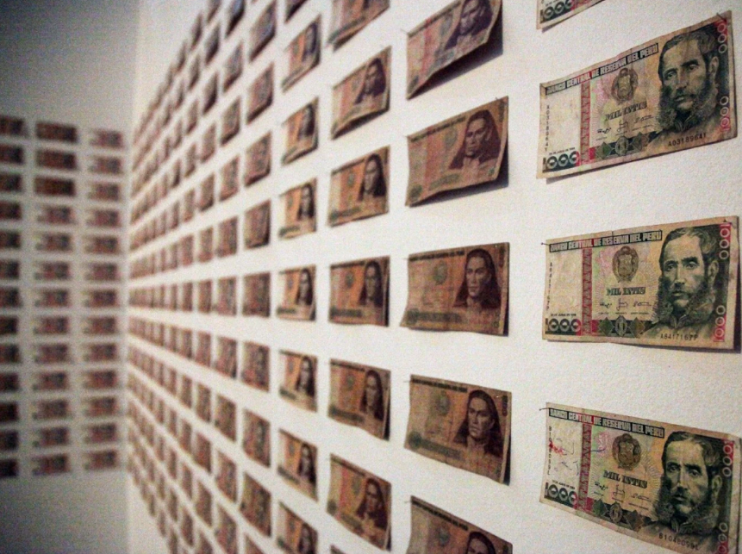
c/ Mallorca, 205
08036 Barcelona
T. (+34) 93 451 0064
info@adngaleria.com
www.adngaleria.com
Mi primer millón de dólares
2013
481 Peruvian Inti banknotes.
Unique piece.

Slide 53
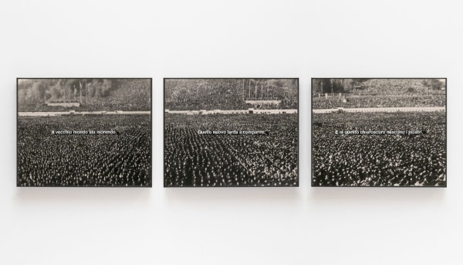
c/ Mallorca, 205
08036 Barcelona
T. (+34) 93 451 0064
info@adngaleria.com
www.adngaleria.com
I mostri
2021
3 framed images. Archive image print and engraved glass
22,50 x 17,50 cm each
72 x 18 total

Slide 54
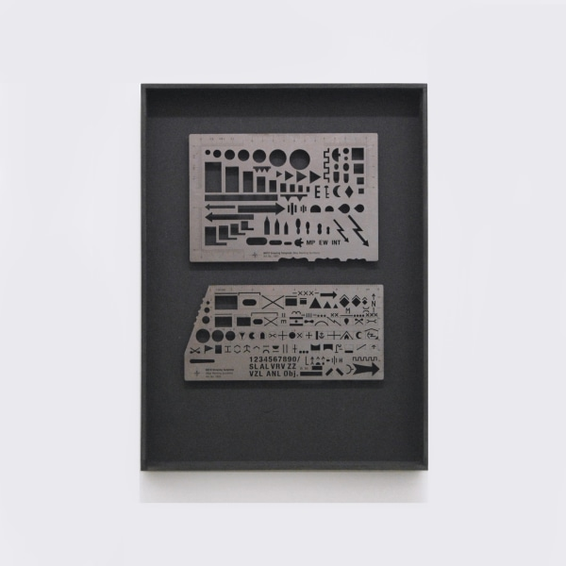
c/ Mallorca, 205
08036 Barcelona
T. (+34) 93 451 0064
info@adngaleria.com
www.adngaleria.com
Animus in consulendo liber. 1949-2019
2019
Diptych. Digital design, plasma cutting and precision laser engraving on carbon steel. 80 x 60 x 5 cm.

Slide 55
c/ Mallorca, 205
08036 Barcelona
T. (+34) 93 451 0064
info@adngaleria.com
www.adngaleria.com
ALÁN CARRASCO (Burgos, 1986)
Alán Carrasco is a visual artist and doctoral researcher. His artistic production is conceptually linked to his theoretical research work. Thus, his work focuses on the mechanisms used to construct official stories, paying special attention to narrative strategies such as the selective induction of memory and oblivion, as well as the function of iconoclasm. He is especially interested in the margins of historical storytelling, analyzing the motives behind the systematic omission of certain aspects and actors from such narratives. In recent projects, he has also worked with what he calls "possibilities of history", that is, events of unverified certainty which are, in any case, plausible.
His work has been exhibited at the MACBA Museu d'Art Contemporani de Barcelona; CAB Centro de Arte Contemporáneo de Burgos; Sala Amós Salvador, Logroño; Maus Contemporary, Birmingham; Whitebox Harlem, New York; BIENALSUR Bienal Internacional de América del Sur; Lo Pati Centre d'Art de les Terres de l'Ebre; Centro de Cultura Contemporánea Hiriartea de Pamplona/Iruñea; Württembergischer Kunstverein, Stuttgart; Centro Cultural de España en Lima; Arts Santa Mònica, Barcelona; and the Academia de España en Roma, among others. He has received various grants and awards, such as the MAEC-AECID Scholarship to carry out an artistic residency at the Academia de España en Roma (2021), the MANGO Award for the best emerging artist during the Swab Barcelona Art Fair (2020), the exchange residencies between Casa de Velázquez and Hangar (2019), the Art Nou Award for the best solo exhibition (2019), the SAC - FiC Residency Program (2018) or the Agata Baum de Bernis Scholarship for artists from the Goethe Institut and the Baden Württemberg Scholarship-Catalunya (2016).

Slide 56
c/ Mallorca, 205
08036 Barcelona
T. (+34) 93 451 0064
info@adngaleria.com
www.adngaleria.com
ALÁN CARRASCO (Burgos, 1986)
Alán Carrasco es artista visual e investigador doctoral. Su producción artística está conceptualmente ligada a su trabajo de investigación teórica. Así, su obra se centra en los mecanismos de construcción de los relatos oficiales, prestando especial atención a estrategias narrativas como la inducción selectiva de memoria y de olvido y la función de la iconoclastia. Está especialmente interesado en los márgenes de los relatos históricos y en el análisis de las razones por la que algunos aspectos y actores fueron sistemáticamente eliminados de los mismos. En proyectos recientes ha trabajado también con lo que llama "posibilidades de la historia", es decir, eventos de cuya verosimilitud no estamos seguros pero que son, en todo caso, plausibles.
Su trabajo se ha expuesto en MACBA Museu d'Art Contemporani de Barcelona; CAB Centro de Arte Contemporáneo de Burgos; Sala Amós Salvador, Logroño; Maus Contemporary, Birmingham; Whitebox Harlem, Nueva York; BIENALSUR Bienal Internacional de América del Sur; Lo Pati Centre d'Art de les Terres de l'Ebre; Centro de Cultura Contemporánea Hiriartea de Pamplona/Iruñea; Württembergischer Kunstverein, Stuttgart; Centro Cultural de España en Lima; Arts Santa Mònica, Barcelona; y la Academia de España en Roma, entre otros. Ha recibido diversas becas y premios, como la Beca MAEC-AECID para realizar la residencia artística en la Academia de España en Roma (2021), el Premio MANGO al mejor artista emergente durante Swab Barcelona Art Fair (2020), la residencias de intercambio entre Casa de Velázquez y Hangar (2019), el Premio Art Nou a la mejor exposición individual (2019), el Programa de residencias SAC - FiC (2018) o la Beca Agata Baum de Bernis para artistas del Goethe Institut y la Beca Baden Württemberg-Catalunya (2016).

Slide 57
c/ Mallorca, 205
08036 Barcelona
T. (+34) 93 451 0064
info@adngaleria.com
www.adngaleria.com
ALÁN CARRASCO (Burgos, 1986)
Alán Carrasco és artista visual i investigador doctoral. La seva producció artística està conceptualment lligada al seu treball de recerca teòrica. Així, la seva obra es centra en els mecanismes de construcció dels relats oficials, posant especial atenció a estratègies narratives com la inducció selectiva de memòria i d'oblit i la funció de la iconoclàstia. Està especialment interessat en els marges dels relats històrics i en l'anàlisi de les raons per la qual alguns aspectes i actors van ser sistemàticament eliminats d'aquests. En projectes recents ha treballat també amb el que anomena "possibilitats de la història", és a dir, esdeveniments de dubtosa versemblança però que són, en tot cas, plausibles.
El seu treball s'ha exposat en MACBA Museu d'Art Contemporani de Barcelona; CAB Centro de Arte Contemporáneo de Burgos; Sala Amós Salvador, Logronyo; Maus Contemporary, Birmingham; Whitebox Harlem, Nova York; BIENALSUR Bienal Internacional de América del Sur; Lo Pati Centre d'Art de les Terres de l'Ebre; Centro de Cultura Contemporánea Hiriartea de Pamplona/Iruñea; Württembergischer Kunstverein, Stuttgart; Centro Cultural de España en Lima; Arts Santa Mònica, Barcelona; i la Academia de España en Roma, entre d'altres. Ha rebut diverses beques i premis, com la Beca MAEC-AECID per a realitzar la residència artística en l'Academia de España en Roma (2021), el Premi MANGO al millor artista emergent durant Swab Barcelona Art Fair (2020), la residències d'intercanvi entre Casa de Velázquez i Hangar (2019), el Premi Art Nou a la millor exposició individual (2019), el Programa de residències SAC - FiC (2018) o la Beca Agata Baum de Bernis per a artistes del Goethe Institut i la Beca Baden Württemberg-Catalunya (2016).

Slide 58
c/ Mallorca, 205
08036 Barcelona
T. (+34) 93 451 0064
info@adngaleria.com
www.adngaleria.com
ALÁN CARRASCO (Burgos - España, 1986)
EXPOSICIONES INDIVIDUALES / SOLO SHOWS
2024 Les faits sont têtus, The Collector is Present, ADN Galeria, Barcelona. Las casas de los humildes, Centre Civic Bon Pastor, Barcelona.
2023
Un horizonte que se pierde de vista. Irene de Andrés y Alán Carrasco, CCE Montevideo.
2022
Todo el mundo habla del tiempo. Nosotros no, ADN Galeria, Barcelona.
¿A quién pertenece la Historia? CAB Centro de Arte Caja de Burgos.
2019
A Soviet militiaman eats a McDonald’s hamburger in Moscow, ADN Galeria, Barcelona.
2014
Mi primer millón de dólares, Escola Massana, Barcelona.
2013
Mi primer millón de dólares, Sala Muncunill, Terrassa.
EXPOSICIONES COLECTIVAS / GROUP SHOWS
2024 Not Only What, But Also How, Embassy of Spain, Washington D.C ARCO, ADN Galeria, Madrid.
2023
Exotermia: Semiótica de la ubicación en la Colección MUSAC, MUSAC, León.
ARCO, ADN Galeria, Madrid.
Art Brussels, ADN Galeria, Brussels.
Swab, ADN Galeria, Barcelona.
Bordering Plants, Akademie der Bildenden Kunste, Viena.
La huella de Roma, 150 años de la academia de España en Roma, Valencia.
“Lo que nos queda por hablar”, Museo de la Memoria, Santiago.

Slide 59
c/ Mallorca, 205
08036 Barcelona
T. (+34) 93 451 0064
info@adngaleria.com
www.adngaleria.com
2022
ARCO, ADN Galeria, Madrid.
Processi 148, MARCO, Museo de arte contemporánea de Vigo.
Un altre fi. LA RESTA. Art i antifranquisme, El Born CCM, Barcelona.
Fabular un mundo diferente, Centro Cultural de España en Costa Rica, San José.
2021
Swab, ADN Galeria, Barcelona.
Estado de sitio, Sala Amós Salvador, Logroño.
Fabular un mundo diferente, Centro Cultural de España en Lima.
Processi 148, Academia de España en Roma.
Memoria del porvenir. Colección MUSAC, MUSAC, León. ARCO, ADN Galeria, Madrid.
Capitolism. The Normalization of Political Violence in USA, Maus Contemporary, North Birmingham.
2020
Good Trouble. Artist respond to the 2020 presidencial election, Whitebox Harlem, New York. ARCO, ADN Galeria, Madrid.
Swab, ADN Galeria, Barcelona.
2019
5994 is just a number, ADN Galeria, Barcelona.
Juntos Aparte, Bienalsur, Cúcuta.
Swab Barcelona Contemporary 2019, ADN Galeria, Barcelona.
Territorios indefinidos. Perspectivas sobre el legado colonial, MACBA, Barcelona.
¡Perder el tiempo y encima procurarse un reloj para este propósito! C. C. Can Felipa, Barcelona.
2018
Gelatina dura. Historias escamoteadas de los 80, Hiriartea Centro de Cultura Contemporánea, Pamplona.
Memorias colectivas, historicismos y otros déjà vu, Espacio en Blanco, Monterrey.

Slide 60
c/ Mallorca, 205
08036 Barcelona
T. (+34) 93 451 0064
info@adngaleria.com
www.adngaleria.com
2017
La revolución es una ficción. La ficción es una revolución. Un ensayo, EINA, Barcelona.
Doppelgänger, Centre d’Arts Santa Mònica, Barcelona. Me duele España, Espacio Dörffi, Arrecife, Lanzarote. Deus ex machina, Centro Cultural de España en Lima.
Gelatina dura. Historias escamoteadas de los 80, MACBA, Barcelona.
2016
Die Möglichkeiten, Württembergischer Kunstverein, Stuttgart.
Do you believe? Fabra i Coats, Fàbrica de Creació, Barcelona.
La contrarrevolución de los caballos, C. C. Can Felipa, Barcelona.
La historia se repite más de dos veces, SAC, Sant Andreu Contemporani, Barcelona. Cauty said to Franco: What time is love? Lo Pati, Centre d’Art Terres de l’Ebre, Amposta. Cauty said to Franco: What time is love? SAC, Sant Andreu Contemporani, Barcelona.
Ne travaillez jamais, ADN Platform, Sant Cugat, Barcelona.
2015
Gran angular, Fabra i Coats, Fàbrica de Creació, Barcelona.
2014
Ch.ACO, Chile Arte Contemporáneo 2014, Espai Colona, Santiago.
Monte de Estépar, Espacio Tangente, Centro de Creación Contemporánea, Burgos.
La gran máquina Embarrat. Festival de Creació Contemporània, Museu Trepat de Tàrrega, Lleida.
Veintitantos, primeros tiempos, CAB, Centro de Arte Caja de Burgos, Burgos. Possunt quia posse videntur. Ciclo #1: Sólo para valientes, Espai Colona, Barcelona. Mi(g)radas. Experiencias desplazadas, miradas rizomáticas, Sala Kuelap, Lima.
2013
Art Lima 2013 (proyecto censurado), Escuela Superior de Guerra del Ejército, Lima.
2012
Animales Históricos, Corriente Alterna, Lima.

Slide 61
c/ Mallorca, 205
08036 Barcelona
T. (+34) 93 451 0064
info@adngaleria.com
www.adngaleria.com
2011
Sinápsis, La Capella, Barcelona.
2010
Biennale 20Eventi, varias localizaciones, Italia.
2009
Conexión Creativa, Sala de Exposiciones Artesanía Catalunya, Barcelona.

Slide 62
c/ Mallorca, 205
08036 Barcelona
T. (+34) 93 451 0064
info@adngaleria.com
www.adngaleria.com
PREMIOS - RESIDENCIAS / AWARDS-RESIDENCES
2024
Residencias para proyectos de investigación artística relacionados con los fines y actividad del Museo Nacional Centro de Arte Reina Sofía, en el marco del Plan de Recuperación, Transformación y Resiliencia
2021
Artist in residence at Academia de España, Roma.
2020
MANGO – Best Emerging Artist Award, Swab, Barcelona.
2019
Premio Art Nou 2019, Art Barcelona, Barcelona.
III Programa de residencias de intercambio entre Casa de Velázquez y Hangar, Casa de Velázquez, Madrid.
2018
Programa de residencias SAC-FiC, Fabra i Coats – Fábrica de Creación de Barcelona, Barcelona. Programa Apertus 02, Han Nefkens Foundation, Barcelona.
2017
Beca de investigación y experimentación artística, La Escocesa, Barcelona.
2016
Beca para intercambio de proyectos artísticos Baden Württemberg-Catalunya 2016, WKV. Württembergischer Kunstverein, Stuttgart.
Beca Agata Baum de Bernis para artistas y gestores culturales, Goethe Institut, Berlin.
2015
Premio ACCA 2014 a la mejor publicación especializada por el proyecto Situaciones, revista de historia
y crítica de las artes, ACCA, Associación Catalana de Críticos del Arte, Barcelona.
COLECCIONES / COLLECTIONS
Colección CAB, Centro de Arte Contemporáneo, Burgos. Mango Collection, Barcelona.
Colección Musac, Museo de Arte Contemporáneo de Castilla y León. Visual Sign Collection, Barcelona.
Diezy7, Barcelona.
Museu d’Art Contemporani de Barcelona MACBA.

Slide 63
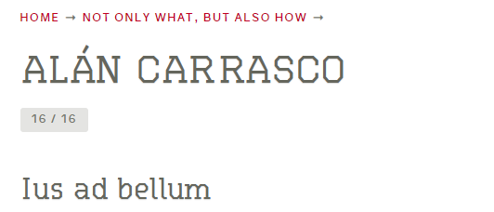
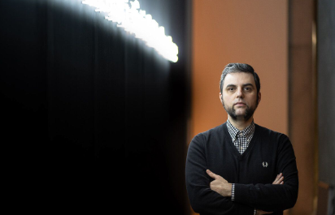
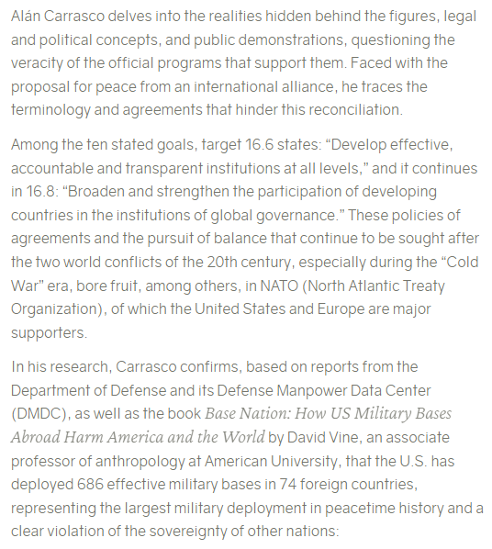
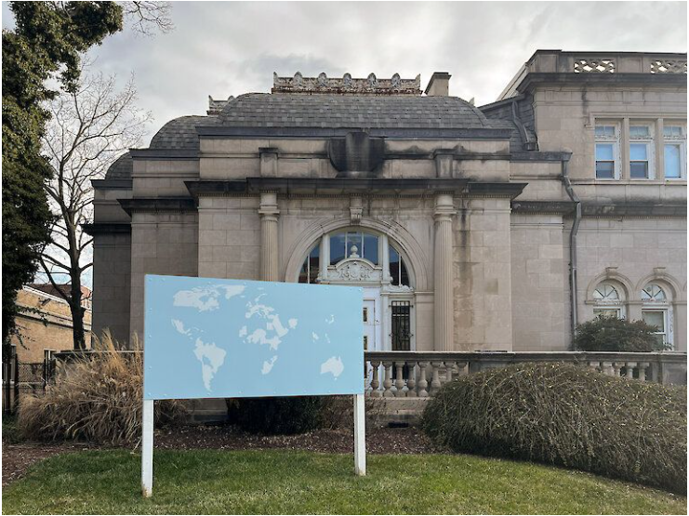
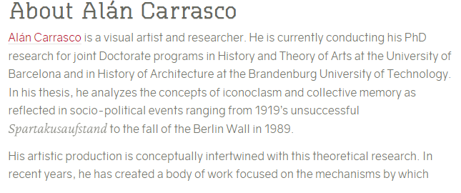
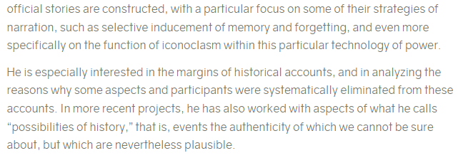
c/ Mallorca, 205 08036 Barcelona T. (+34) 93 451 0064 info@adngaleria.com www.adngaleria.com

Slide 64
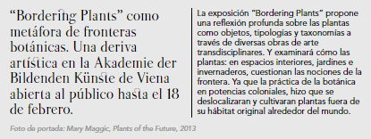
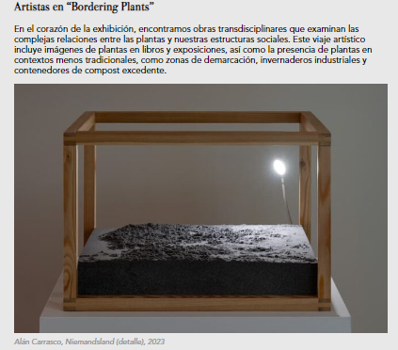
c/ Mallorca, 205, 08036 Barcelona T. (+34) 93 451 0064 info@adngaleria.com www.adngaleria.com

Slide 65
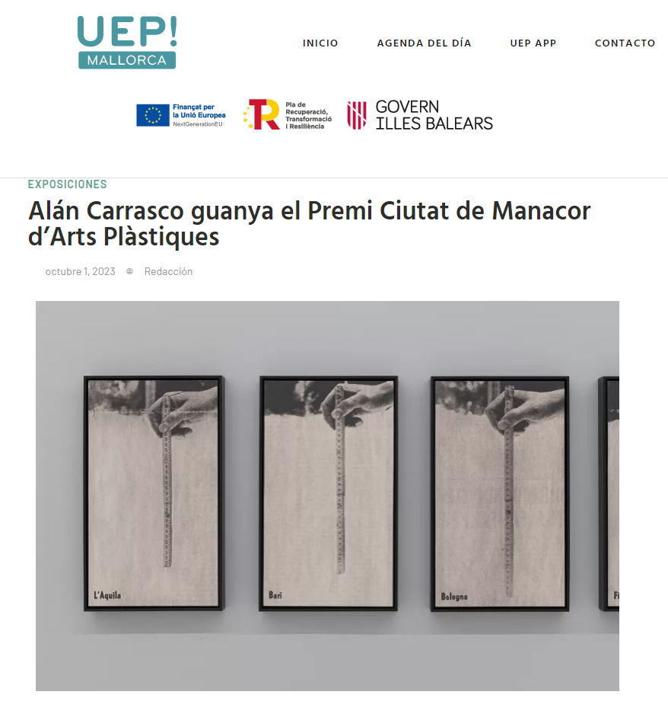
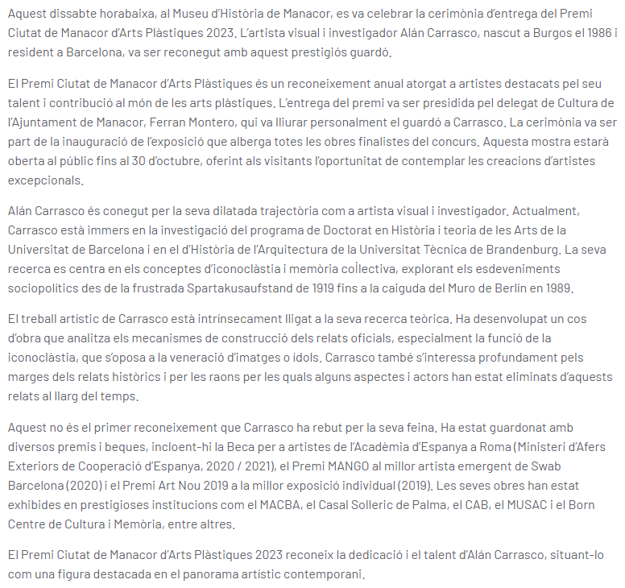
c/ Mallorca, 205, 08036 Barcelona T. (+34) 93 451 0064 info@adngaleria.com www.adngaleria.com

Slide 66
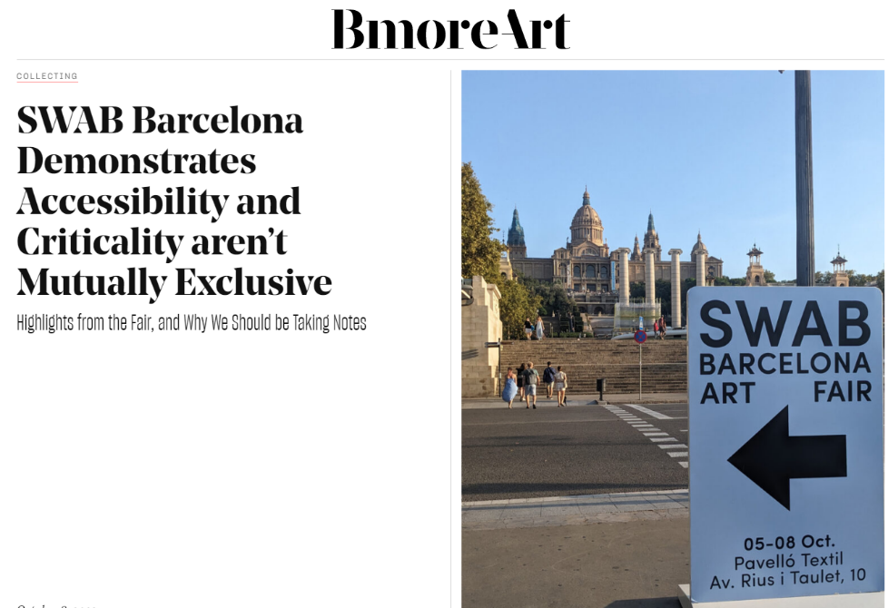
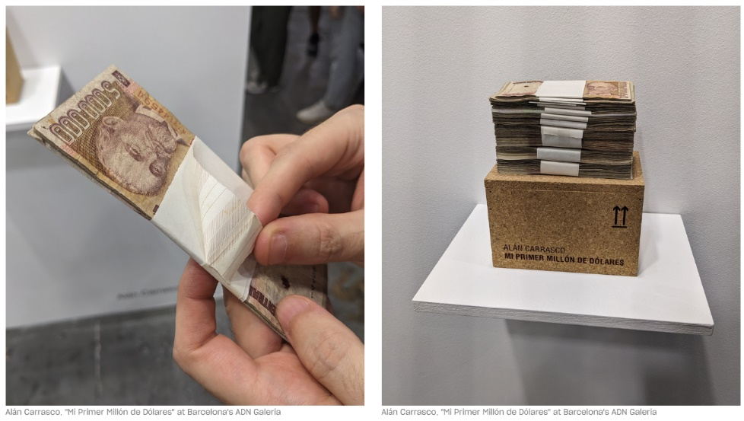
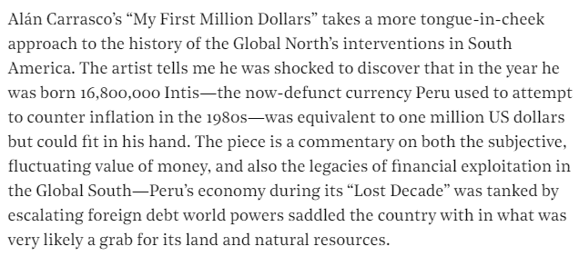
c/ Mallorca, 205, 08036 Barcelona T. (+34) 93 451 0064 info@adngaleria.com www.adngaleria.com

Slide 67
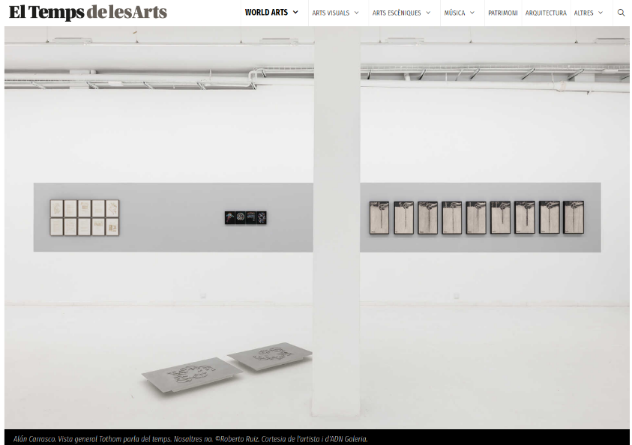
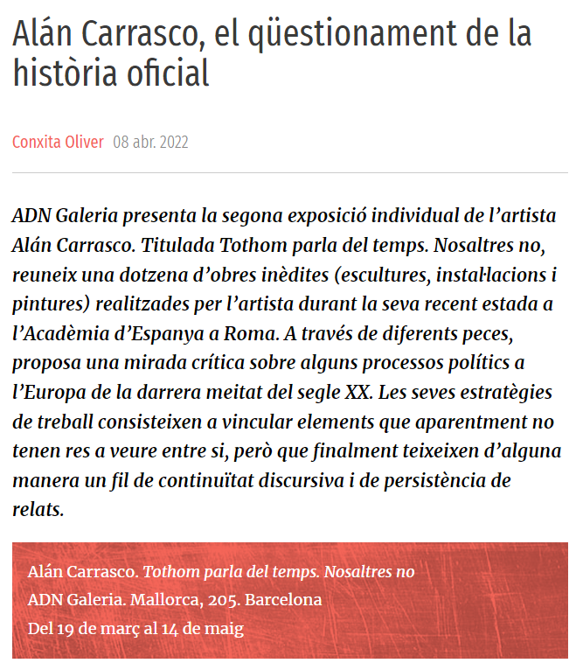
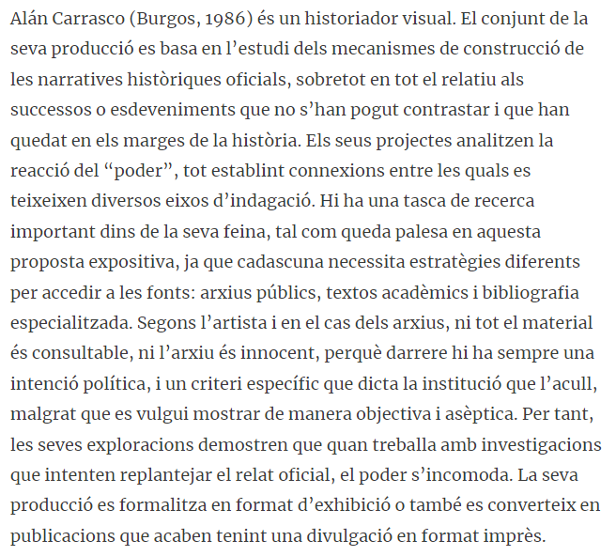
c/ Mallorca, 205, 08036 Barcelona T. (+34) 93 451 0064 info@adngaleria.com www.adngaleria.com

Slide 68
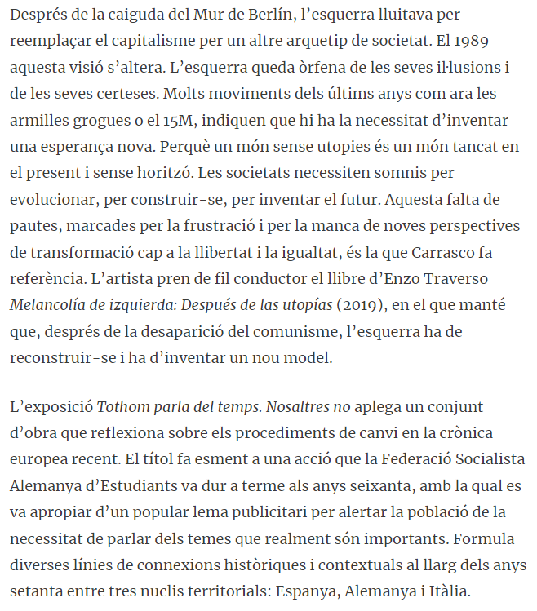
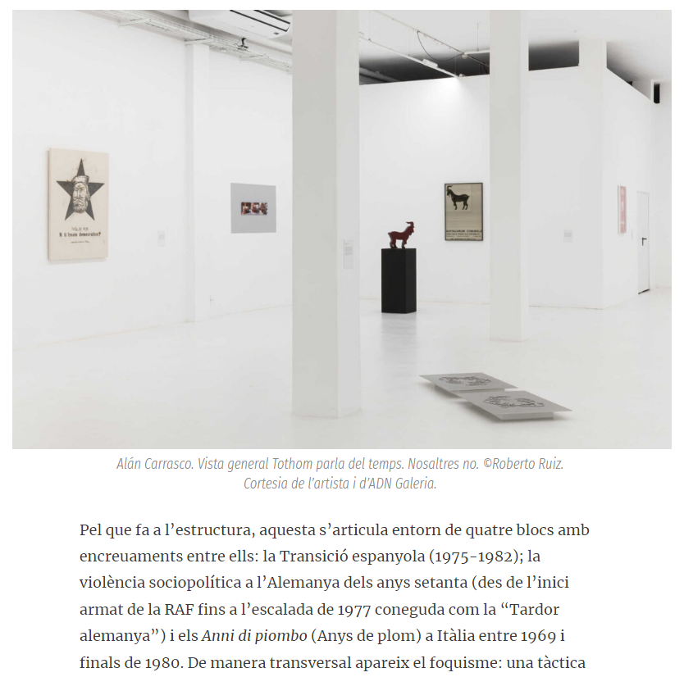
c/ Mallorca, 205, 08036 Barcelona T. (+34) 93 451 0064 info@adngaleria.com www.adngaleria.com

Slide 69
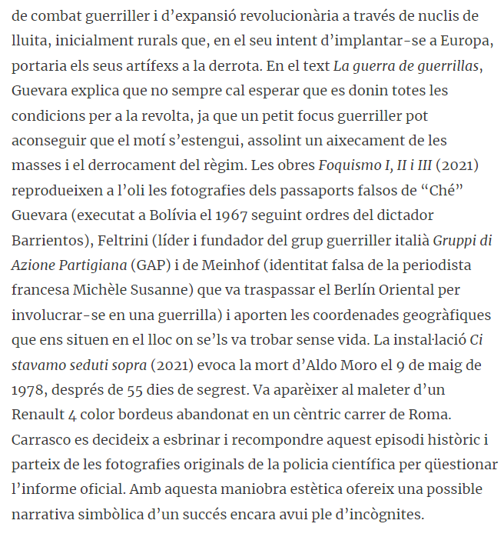
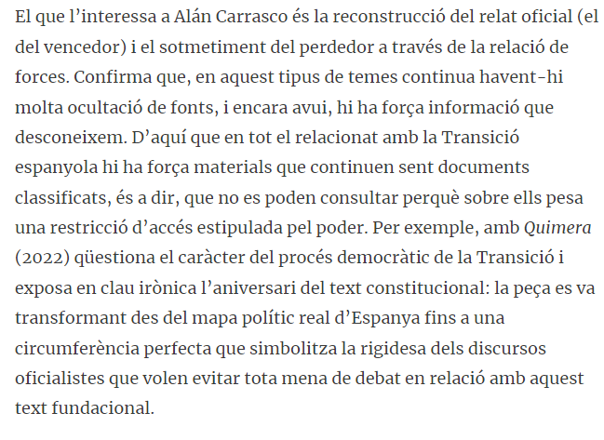
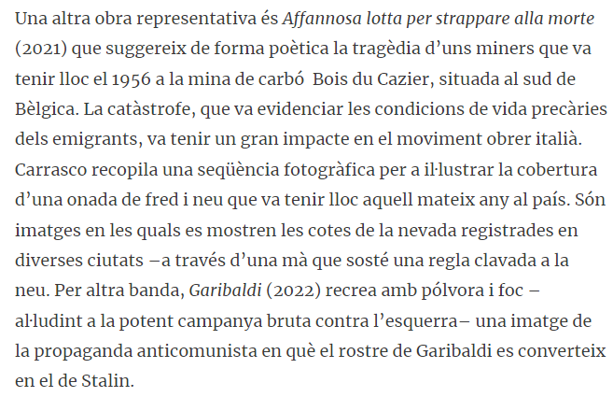
c/ Mallorca, 205, 08036 Barcelona T. (+34) 93 451 0064 info@adngaleria.com www.adngaleria.com

Slide 70
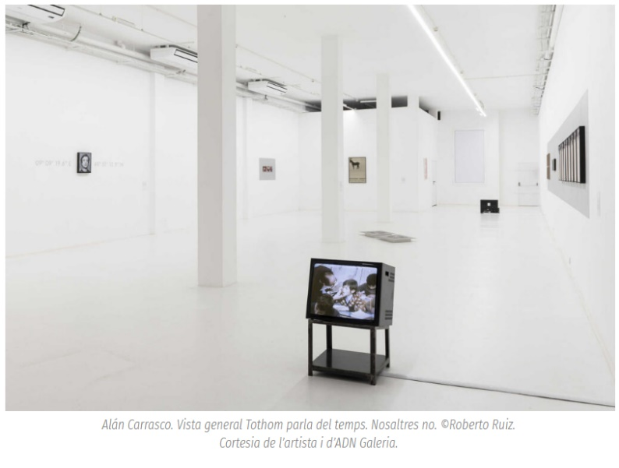
c/ Mallorca, 205 08036 Barcelona T. (+34) 93 451 0064 info@adngaleria.com www.adngaleria.com

Slide 71
Bonart, Natalia Lloreta, nov-dic 2019
c/ Mallorca, 205 08036 Barcelona T. (+34) 93 451 0064 info@adngaleria.com www.adngaleria.com

Slide 72
La Vanguardia, 6 sep 2019
c/ Mallorca, 205 08036 Barcelona T. (+34) 93 451 0064 info@adngaleria.com www.adngaleria.com

Slide 73
c/ Mallorca, 205 08036 Barcelona T. (+34) 93 451 0064 info@adngaleria.com www.adngaleria.com

Slide 74
c/ Mallorca, 205 08036 Barcelona T. (+34) 93 451 0064 info@adngaleria.com www.adngaleria.com

